Slide 1
統計力学 (C)
講義資料
http://conf.msl.titech.ac.jp/Lecture/StatisticsC/index.html
元素戦略MDX研究センター 神谷利夫
フロンティア材料研究所 伊澤誠一郎

Slide 2
大正準集団

Slide 3


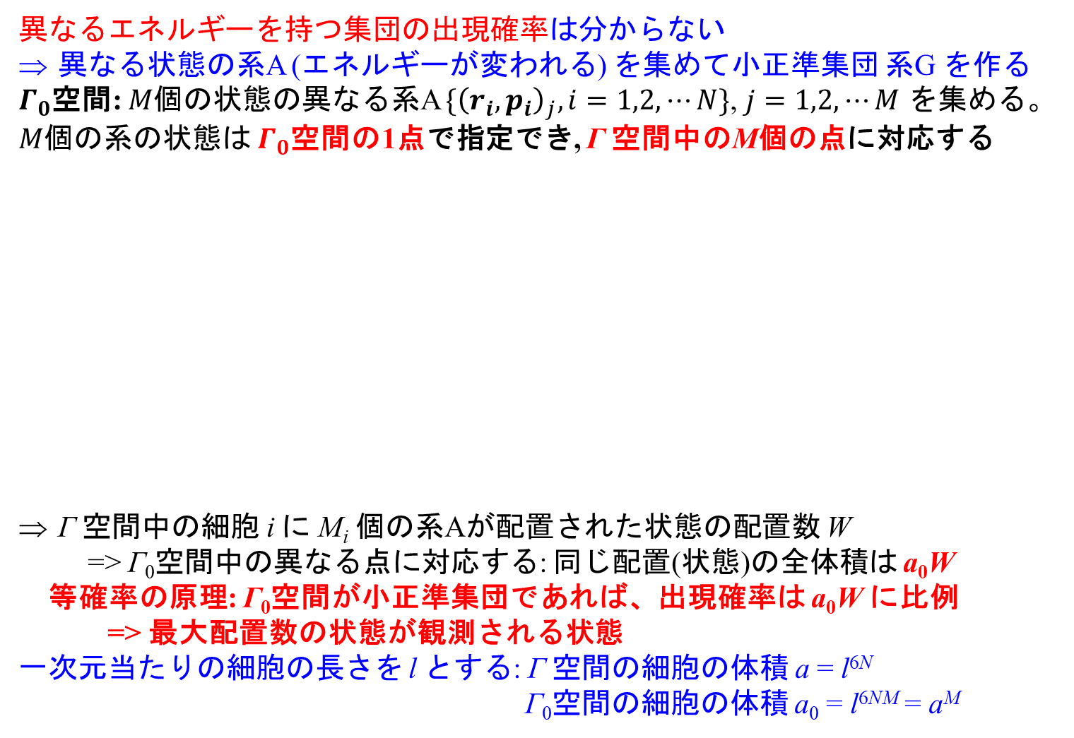



大正準集団: 正準集団を集めて小正準集団を作る
異なるエネルギーを持つ集団の出現確率は分からない
異なる状態の系A (エネルギーが変われる) を集めて小正準集団 系G を作る
$Γ_{0}$空間: $M$個の状態の異なる系A $\{{\left(r_{i},p_{i}\right)}_{j}, i=1,2,⋯N\}$, $j=1,2,⋯M$ を集める。$M$個の系の状態は $Γ_{0}$空間の1点で指定でき, Γ 空間中のM個の点に対応する
Γ 空間中の細胞 i に M_{i} 個の系Aが配置された状態の配置数 W
=> Γ₀空間中の異なる点に対応する: 同じ配置(状態)の全体積は a₀W
等確率の原理: Γ₀空間が小正準集団であれば、出現確率は a₀W に比例
=> 最大配置数の状態が観測される状態
一次元当たりの細胞の長さを l とする: Γ 空間の細胞の体積 a = l^{6N}
Γ₀空間の細胞の体積 a₀ = l^{6NM} = a^{M}
Γ₀空間
系G
小正準集団
$$\{{\left(r_{i′},p_{i′}\right)}_{j’}\}$$
Γ 空間
系A
正準集団
$$\{\left(r_{i′},p_{i′}\right)\}$$
細胞 E_{i} (体積a)
細胞 E (体積a₀)
$$E=\sum{E_{i}}$$
E
.
.
$$\{{\left(r_{i},p_{i}\right)}_{j}\}$$
$$\{\left(r_{i},p_{i}\right)\}$$
E+ΔE

Slide 4


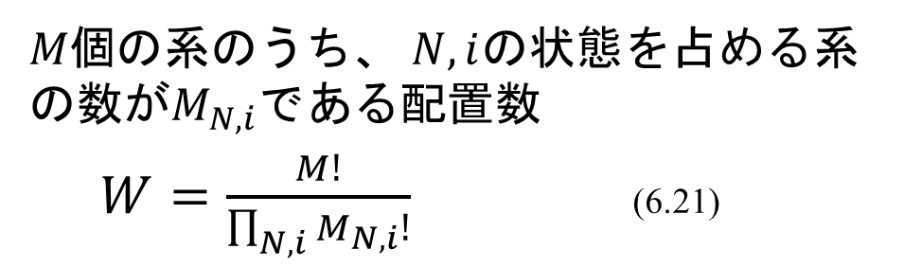



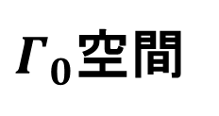
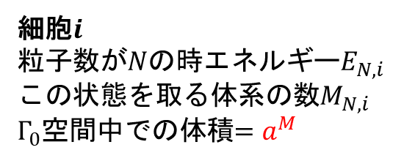









§6.3, 7.4 大正準集団の統計
P. 130, 155
小正準集団 : N, E 一定 ＝＞ 等確率の原理
正準集団 : N, T 一定 (外系とエネルギーのやり取りがある)
大正準集団 : μ, T 一定 (外系とエネルギー、粒子のやり取りがある)
$Γ_{0}$空間
$$Γ空間$$
$$Γ$$
$$Γ$$
$$Γ$$
$$Γ$$
$$Γ$$
$$0−∞$$
$$0−∞$$
$$0−∞$$
$$0−∞$$
$$0−∞$$
$$0−∞$$
体系$1$
$$2$$
$$⋯$$
$$⋯$$
$$M$$
エネルギー
粒子
細胞$i$
粒子数が$N$の時エネルギー$E_{N,i}$
この状態を取る体系の数$M_{N,i}$
$Γ_{0}$空間中での体積${=a}^{M}$
$M個$の系のうち、 $N,i$の状態を占める系の数が$M_{N,i}$である配置数
  $W=\frac{M!}{\prod_{N,i}{M_{N,i}!}}$ (6.21)

Slide 5
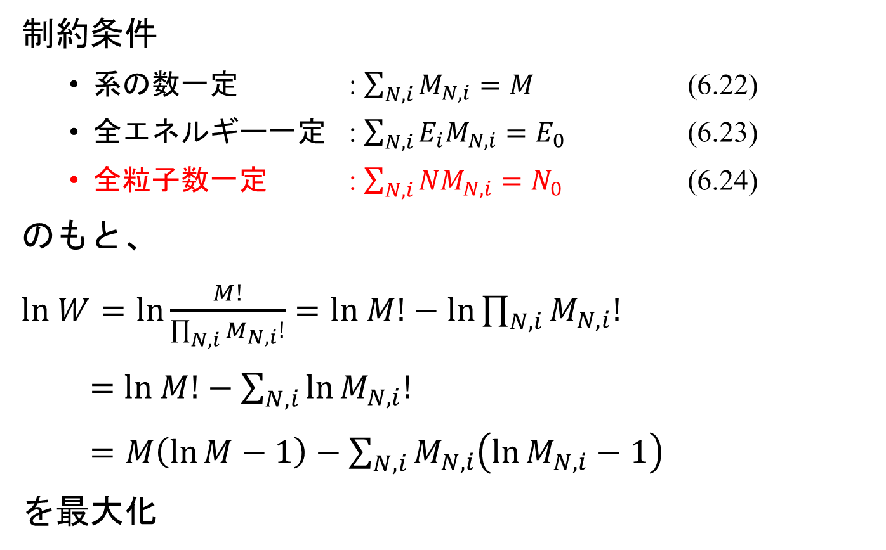
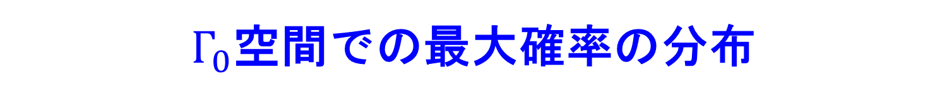
$Γ_{0}$空間での最大確率の分布
p.131
制約条件
  系の数一定 : $\sum_{N,i}{M_{N,i}=M}$ (6.22)
  全エネルギー一定 : $\sum_{N,i}{{E_{i}M}_{N,i}}=E_{0}$ (6.23)
  全粒子数一定 : $\sum_{N,i}{{NM}_{N,i}}=N_{0}$ (6.24)
のもと、
$ln W=\ln{\frac{M!}{\prod_{N,i}{M_{N,i}!}}}=ln M!−ln\prod_{N,i}{M_{N,i}!}$
$=$ $ln M!−\sum_{N,i}{\ln{M_{N,i}!}}$
$=M\left(\ln{M−1}\right)−\sum_{N,i}{M_{N,i}\left(\ln{M_{N,i}}−1\right)}$
を最大化

Slide 6
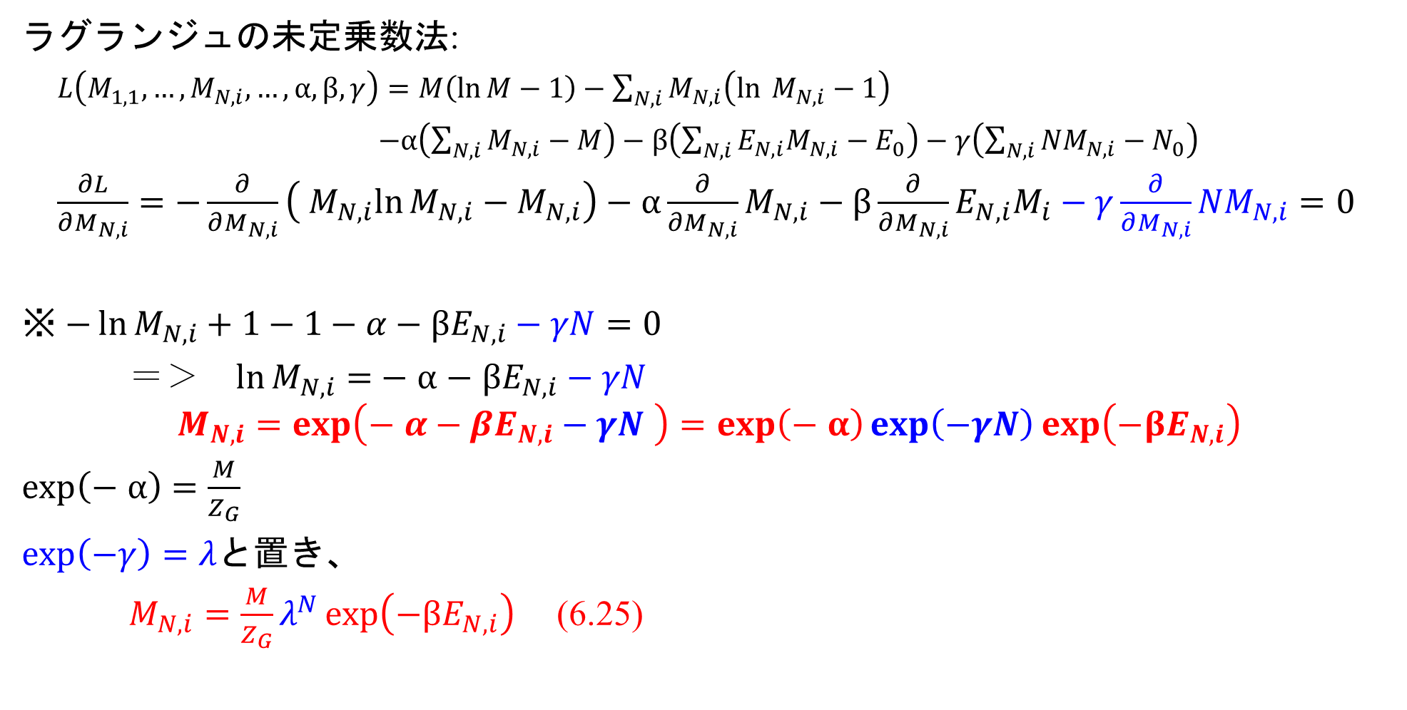
大正準分布
ラグランジュの未定乗数法:
$L\left(M_{1,1},…,M_{N,i},…,α,β,γ\right)=M\left(\ln{M−1}\right)−\sum_{N,i}{M_{N,i}\left(\ln{{ M}_{N,i}}−1\right)}$
$−α\left(\sum_{N,i}{M_{N,i}−M}\right)−β\left(\sum_{N,i}{{E_{N,i}M}_{N,i}}−E_{0}\right)−γ\left(\sum_{N,i}{{NM}_{N,i}}−N_{0}\right)$
$\frac{∂L}{∂M_{N,i}}=−\frac{∂}{∂M_{N,i}}\left({ M}_{N,i}\ln{M_{N,i}}−{ M}_{N,i}\right)−α\frac{∂}{∂M_{N,i}}M_{N,i}−β\frac{∂}{∂M_{N,i}}{E_{N,i}M}_{i}−γ\frac{∂}{∂M_{N,i}}{NM}_{N,i}=0$
※ $−\ln{M_{N,i}}+1−1−α−βE_{N,i}−γN=0$
＝＞ $\ln{M_{N,i}}=$ $−$ $α$ $−$ $βE_{N,i}−γN$
$$M_{N,i}=\exp\left(− α−βE_{N,i}−γN \right)=\exp\left(− α\right)\exp\left(−γN\right)exp\left(−βE_{N,i}\right)$$
$\exp\left(− α\right)=\frac{M}{Z_{G}}$
$\exp\left(−γ\right)=λ$と置き、
$M_{N,i}=\frac{M}{Z_{G}}λ^{N}\exp\left(−βE_{N,i}\right)$ (6.25)

Slide 7
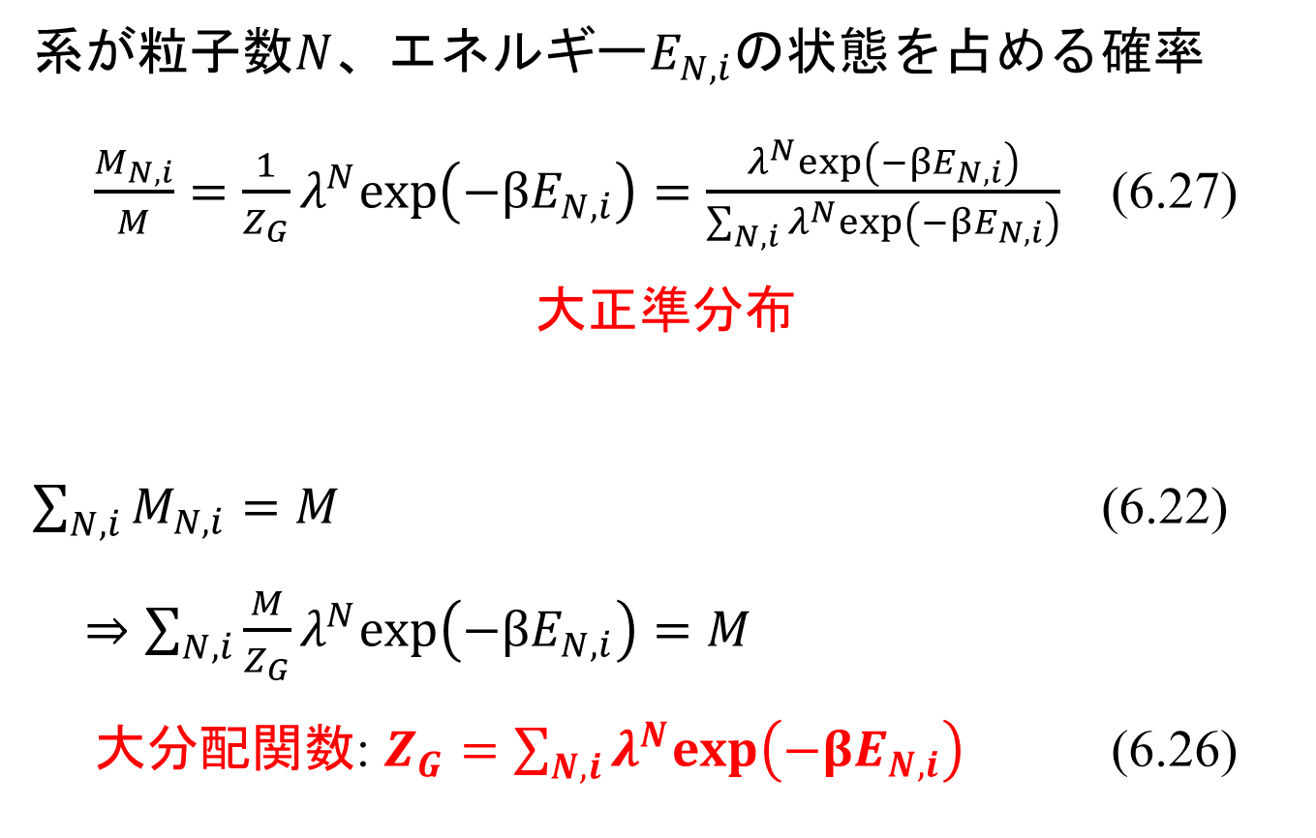
大正準分布
系が粒子数$N$、エネルギー$E_{N,i}$の状態を占める確率
$\frac{M_{N,i}}{M}=\frac{1}{Z_{G}}λ^{N}exp\left(−βE_{N,i}\right)=\frac{λ^{N}exp\left(−βE_{N,i}\right)}{\sum_{N,i}{λ^{N}exp\left(−βE_{N,i}\right)}}$ (6.27)
大正準分布
$\sum_{N,i}{M_{N,i}=M}$ (6.22)
$⇒\sum_{N,i}{\frac{M}{Z_{G}}λ^{N}exp\left(−βE_{N,i}\right)=M}$
大分配関数: $Z_{G}=\sum_{N,i}{λ^{N}exp\left(−βE_{N,i}\right)}$ (6.26)

Slide 8
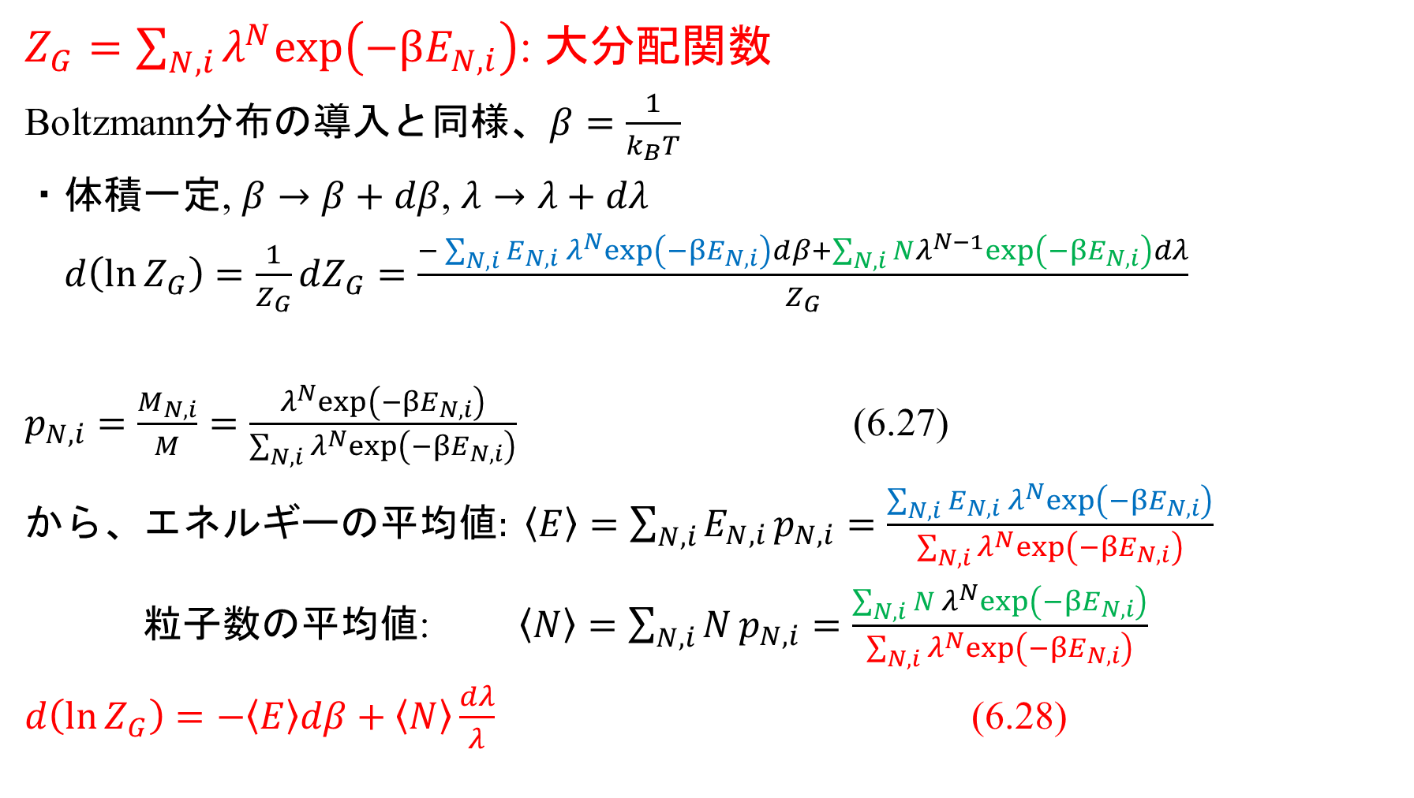
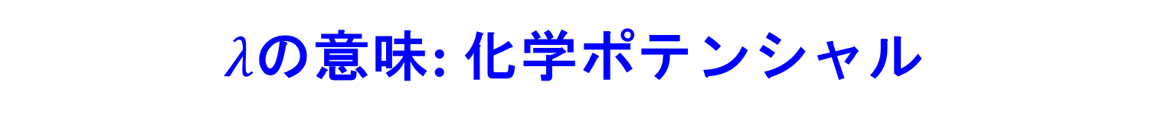
$λ$の意味: 化学ポテンシャル
$Z_{G}=\sum_{N,i}{λ^{N}exp\left(−βE_{N,i}\right)}$: 大分配関数
Boltzmann分布の導入と同様、$β=\frac{1}{k_{B}T}$
・体積一定, $β→β+dβ$, $λ→λ+dλ$
$d\left(\ln{Z_{G}}\right)=\frac{1}{Z_{G}}dZ_{G}=\frac{−\sum_{N,i}{E_{N,i}λ^{N}exp\left(−βE_{N,i}\right)}dβ+\sum_{N,i}{Nλ^{N−1}exp\left(−βE_{N,i}\right)}dλ}{Z_{G}}$
$p_{N,i}=\frac{M_{N,i}}{M}=\frac{λ^{N}exp\left(−βE_{N,i}\right)}{\sum_{N,i}{λ^{N}exp\left(−βE_{N,i}\right)}}$ (6.27)
から、エネルギーの平均値$: \left\langle E\right\rangle =\sum_{N,i}{E_{N,i}}p_{N,i}=\frac{\sum_{N,i}{E_{N,i}}λ^{N}exp\left(−βE_{N,i}\right)}{\sum_{N,i}{λ^{N}exp\left(−βE_{N,i}\right)}}$
粒子数の平均値: $\left\langle N\right\rangle =\sum_{N,i}{N}p_{N,i}=\frac{\sum_{N,i}{N}λ^{N}exp\left(−βE_{N,i}\right)}{\sum_{N,i}{λ^{N}exp\left(−βE_{N,i}\right)}}$
$d\left(\ln{Z_{G}}\right)=−\left\langle E\right\rangle dβ+\left\langle N\right\rangle \frac{dλ}{λ}$ (6.28)

Slide 9
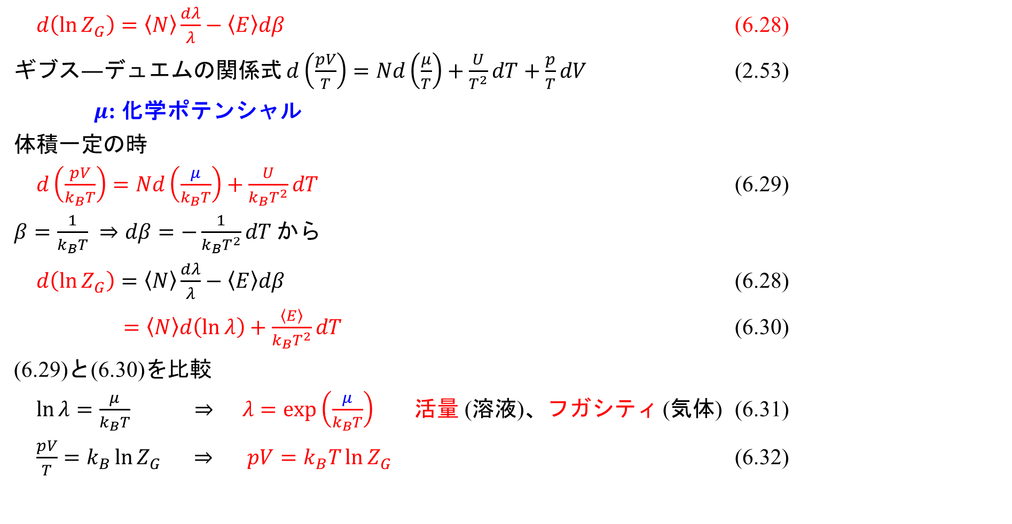
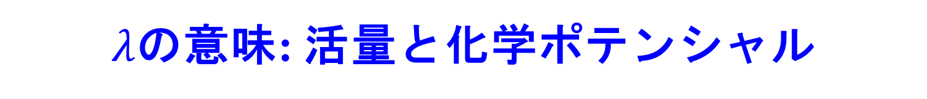
$λ$の意味: 活量と化学ポテンシャル
p.132
$d\left(\ln{Z_{G}}\right)=\left\langle N\right\rangle \frac{dλ}{λ}−\left\langle E\right\rangle dβ$ (6.28)
ギブス―デュエムの関係式 $d\left(\frac{pV}{T}\right)=Nd\left(\frac{μ}{T}\right)+\frac{U}{T^{2}}dT+\frac{p}{T}dV$ (2.53)
$μ$: 化学ポテンシャル
体積一定の時
$d\left(\frac{pV}{k_{B}T}\right)=Nd\left(\frac{μ}{k_{B}T}\right)+\frac{U}{{k_{B}T}^{2}}dT$ (6.29)
$β=\frac{1}{k_{B}T} ⇒dβ=−\frac{1}{k_{B}T^{2}}dT$ から
$d\left(\ln{Z_{G}}\right)=\left\langle N\right\rangle \frac{dλ}{λ}−\left\langle E\right\rangle dβ$ (6.28)
$=\left\langle N\right\rangle d\left(\ln{λ}\right)+\frac{\left\langle E\right\rangle }{k_{B}T^{2}}dT$ (6.30)
(6.29)と(6.30)を比較
$\ln{λ}=\frac{μ}{k_{B}T} ⇒ λ=\exp\left(\frac{μ}{k_{B}T}\right)$ 活量 (溶液)、フガシティ (気体) (6.31)
$\frac{pV}{T}=k_{B}\ln{Z_{G}} ⇒$ $pV=k_{B}T\ln{Z_{G}}$ (6.32)

Slide 10
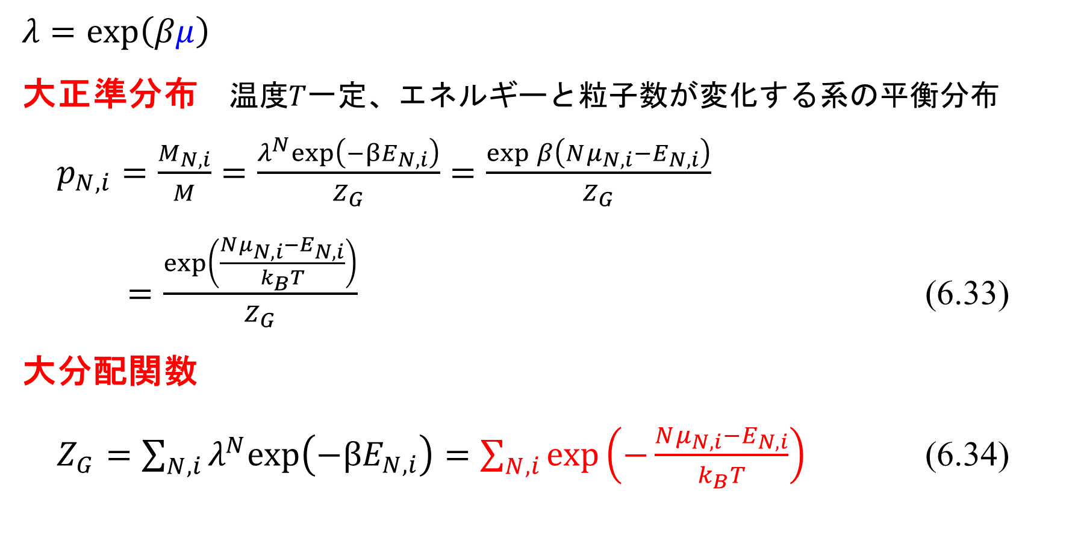
大正準分布・大分配関数: まとめ
$λ=\exp\left(βμ\right)$
大正準分布 温度$T$一定、エネルギーと粒子数が変化する系の平衡分布
$p_{N,i}=\frac{M_{N,i}}{M}=\frac{λ^{N}exp\left(−βE_{N,i}\right)}{Z_{G}}=\frac{\exp{β\left(Nμ_{N,i}−E_{N,i}\right)}}{Z_{G}}$
$=\frac{\exp\left(\frac{Nμ_{N,i}−E_{N,i}}{k_{B}T}\right)}{Z_{G}}$ (6.33)
大分配関数
$Z_{G}=\sum_{N,i}{λ^{N}exp\left(−βE_{N,i}\right)}=\sum_{N,i}{\exp\left(−\frac{Nμ_{N,i}−E_{N,i}}{k_{B}T}\right)}$ (6.34)

Slide 11
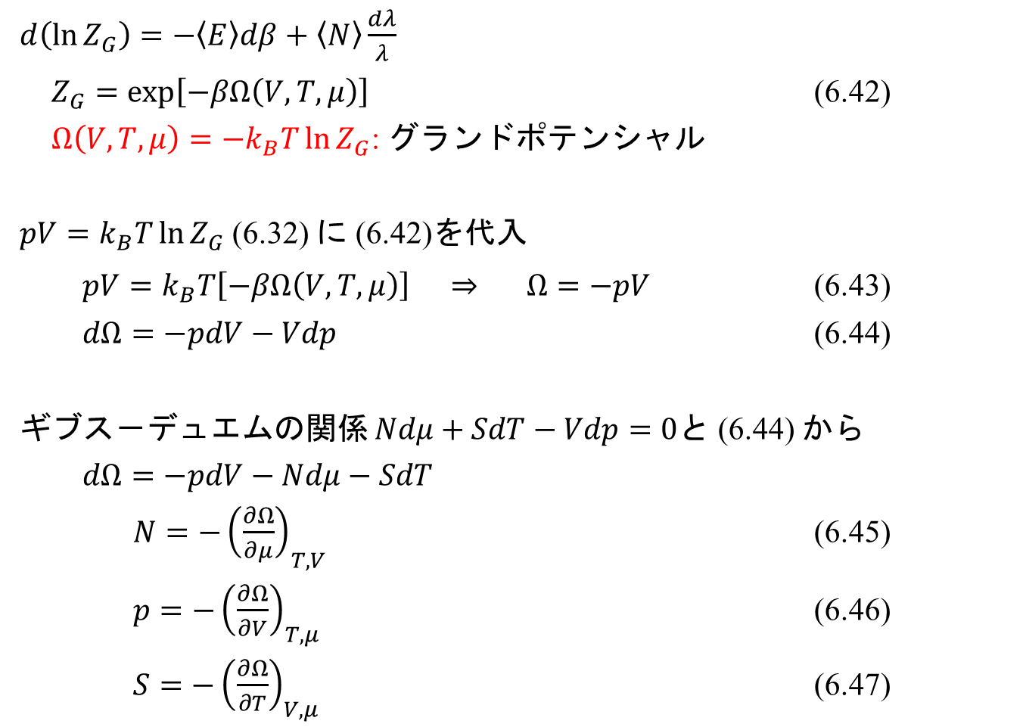
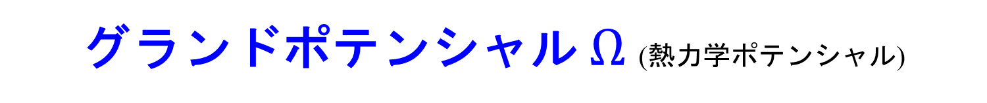
グランドポテンシャル $Ω$(熱力学ポテンシャル)
$d\left(\ln{Z_{G}}\right)=−\left\langle E\right\rangle dβ+\left\langle N\right\rangle \frac{dλ}{λ}$
$Z_{G}=exp\left[−βΩ\left(V,T,μ\right)\right]$ (6.42)
$Ω\left(V,T,μ\right)=−k_{B}T\ln{Z_{G}}$: グランドポテンシャル
$pV=k_{B}T\ln{Z_{G}}$ (6.32) に (6.42)を代入
$pV=k_{B}T\left[−βΩ\left(V,T,μ\right)\right] ⇒$ $Ω=−pV$ (6.43)
$dΩ=−pdV−Vdp$ (6.44)
ギブス－デュエムの関係 $Ndμ+SdT−Vdp=0$と (6.44) から
$dΩ=−pdV−Ndμ−SdT$
$N={−\left(\frac{∂Ω}{∂μ}\right)}_{T,V}$ (6.45)
$p={−\left(\frac{∂Ω}{∂V}\right)}_{T,μ}$ (6.46)
$S={−\left(\frac{∂Ω}{∂T}\right)}_{V,μ}$ (6.47)

Slide 12
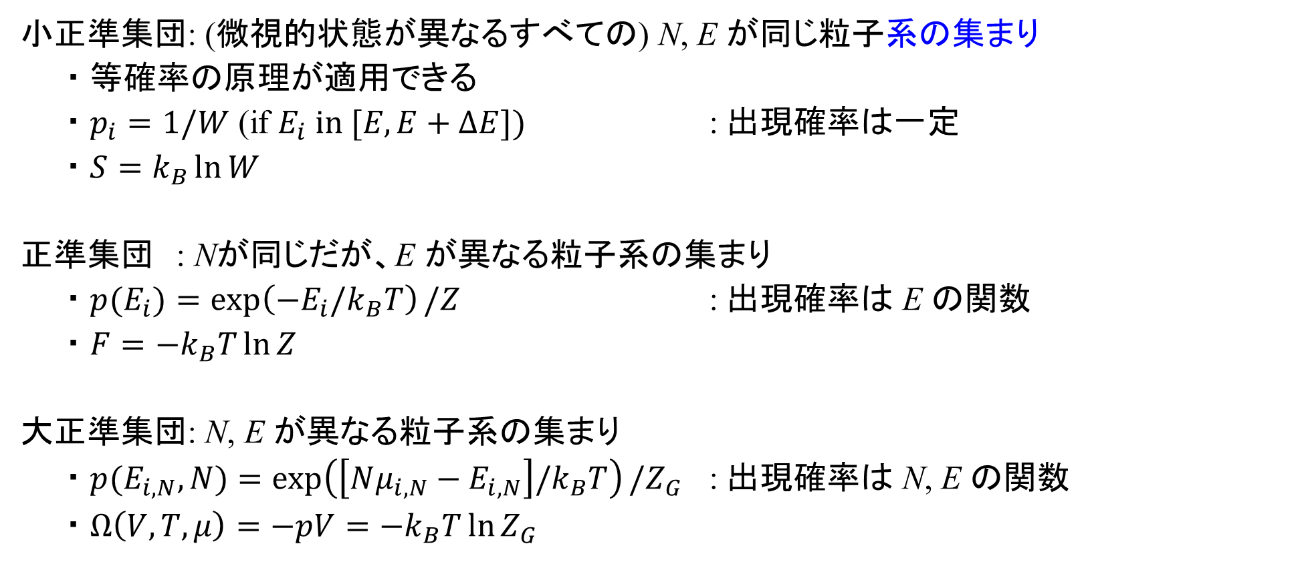
小正準集団、正準集団大正準集団
小正準集団: (微視的状態が異なるすべての) N, E が同じ粒子系の集まり
・ 等確率の原理が適用できる
・ $p_{i}=1/W$ (if $E_{i} in [E,E+∆E])$ : 出現確率は一定
・ $S=k_{B}\ln{W}$
正準集団 : Nが同じだが、E が異なる粒子系の集まり
・ $p(E_{i})=\exp\left(−E_{i}/k_{B}T\right)/Z$ : 出現確率は E の関数
・ $F=−k_{B}T\ln{Z}$
大正準集団: N, E が異なる粒子系の集まり
・ $p(E_{i,N},N)=\exp\left(\left[Nμ_{i,N}−E_{i,N}\right]/k_{B}T\right)/Z_{G}$ : 出現確率は N, E の関数
・ $Ω\left(V,T,μ\right)=−pV=−k_{B}T\ln{Z_{G}}$

Slide 13
古典統計力学の応用

Slide 14
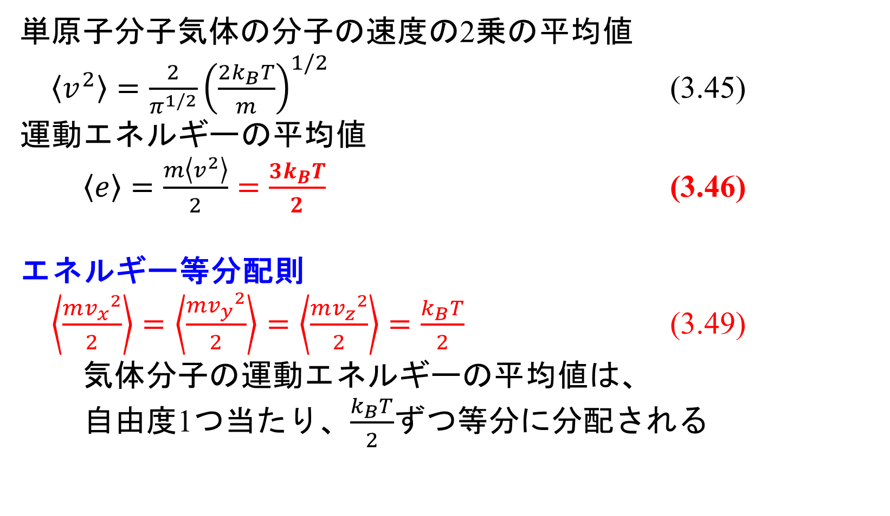
単原子分子理想気体: エネルギーの等分配則
単原子分子気体の分子の速度の2乗の平均値
$\left\langle v^{2}\right\rangle =\frac{2}{π^{1/2}}{\left(\frac{2k_{B}T}{m}\right)}^{1/2}$ (3.45)
運動エネルギーの平均値
$\left\langle e\right\rangle =\frac{m\left\langle v^{2}\right\rangle }{2}=\frac{3k_{B}T}{2}$ (3.46)
エネルギー等分配則
$\left\langle \frac{m{v_{x}}^{2}}{2}\right\rangle =\left\langle \frac{m{v_{y}}^{2}}{2}\right\rangle =\left\langle \frac{m{v_{z}}^{2}}{2}\right\rangle =\frac{k_{B}T}{2}$ (3.49)
気体分子の運動エネルギーの平均値は、
自由度1つ当たり、$\frac{k_{B}T}{2}$ずつ等分に分配される

Slide 15
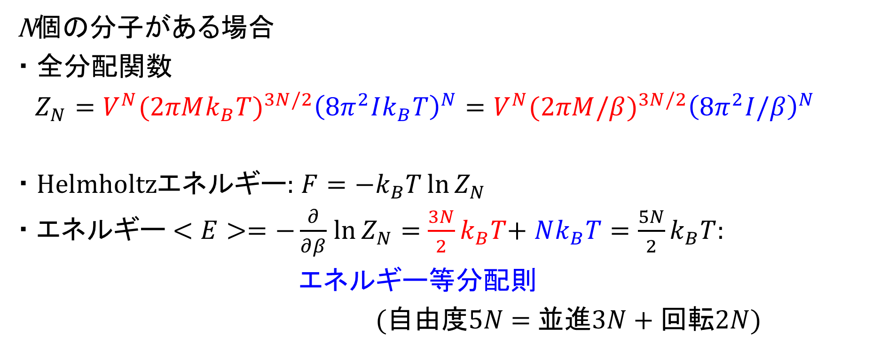
P. 106
2原子分子理想気体: エネルギーの等分配則
N個の分子がある場合
・ 全分配関数
$Z_{N}=V^{N}{(2πMk_{B}T)}^{3N/2}{\left(8π^{2}Ik_{B}T\right)}^{N}=V^{N}{(2πM/β)}^{3N/2}{\left(8π^{2}I/β\right)}^{N}$
・ Helmholtzエネルギー: $F=−k_{B}T\ln{Z_{N}}$
・ エネルギー $<E>=−\frac{∂}{∂β}$ $\ln{Z_{N}}=$ $\frac{3N}{2}k_{B}T$+ $Nk_{B}T=\frac{5N}{2}k_{B}T$:
エネルギー等分配則
(自由度$5N$ = 並進$3N$ + 回転$2N$)

Slide 16
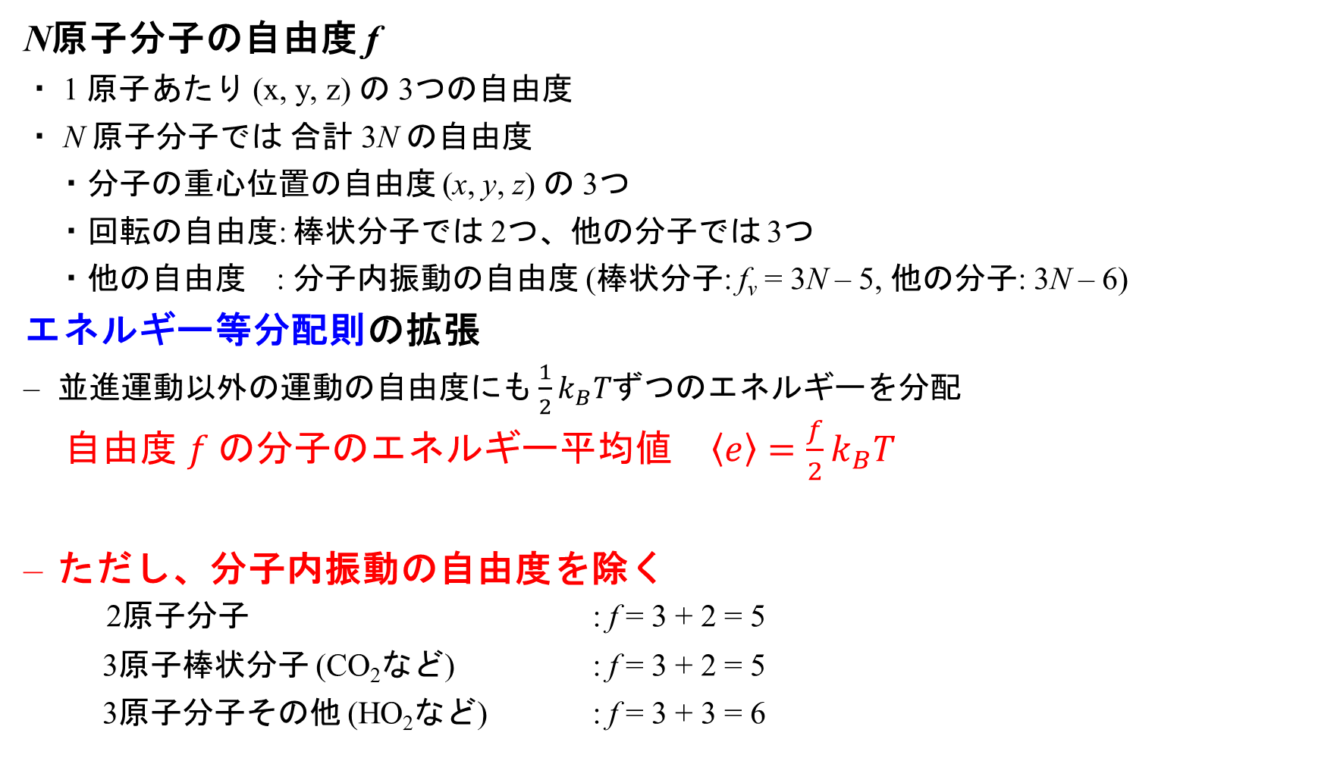
多原子分子気体の自由度と等分配則
  N原子分子の自由度 f
  ・ 1 原子あたり (x, y, z) の 3つの自由度
  ・ N 原子分子では 合計 3N の自由度
  ・分子の重心位置の自由度 (x, y, z) の 3つ
  ・回転の自由度: 棒状分子では 2つ、他の分子では 3つ
  ・他の自由度 : 分子内振動の自由度 (棒状分子: f_{v} = 3N – 5, 他の分子: 3N – 6)
エネルギー等分配則の拡張
  並進運動以外の運動の自由度にも $\frac{1}{2}k_{B}T$ずつのエネルギーを分配
  自由度 $f$の分子のエネルギー平均値 $\left\langle e\right\rangle =\frac{f}{2}k_{B}T$
  ただし、分子内振動の自由度を除く
  2原子分子 : f = 3 + 2 = 5
  3原子棒状分子 (CO₂など) : f = 3 + 2 = 5
  3原子分子その他 (HO₂など) : f = 3 + 3 = 6

Slide 17
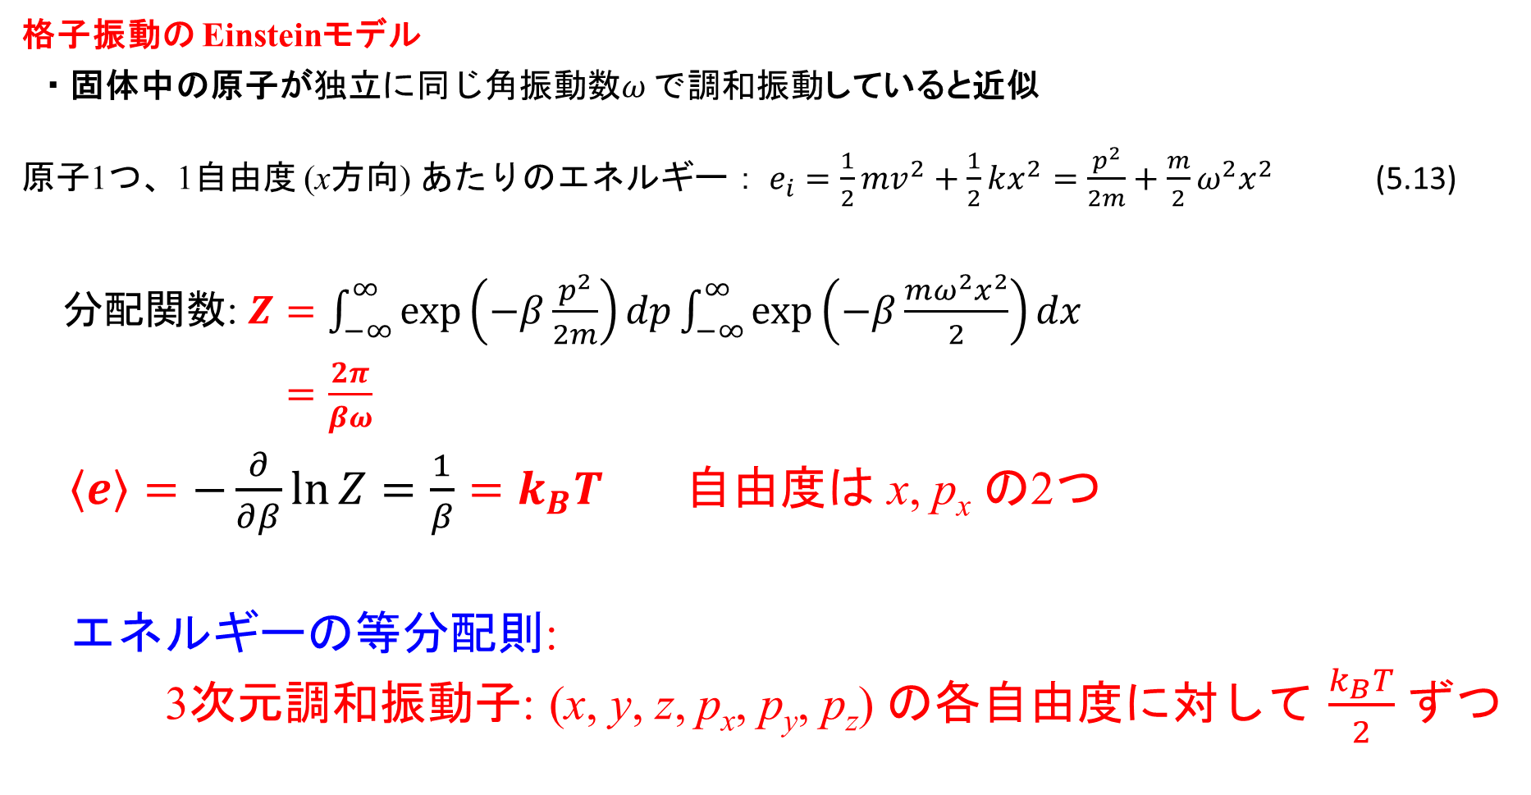
P. 103
§5.2 固体の比熱 (古典統計): エネルギーの等分配則
格子振動の Einsteinモデル
・ 固体中の原子が独立に同じ角振動数$ω$ で調和振動していると近似
原子1つ、1自由度 (x方向) あたりのエネルギー： $e_{i}=\frac{1}{2}mv^{2}+\frac{1}{2}kx^{2}=\frac{p^{2}}{2m}+\frac{m}{2}ω^{2}x^{2}$ (5.13)
分配関数: $Z=\int_{−∞}^{∞}{\exp\left(−β\frac{p^{2}}{2m}\right)dp\int_{−∞}^{∞}{exp\left(−β\frac{mω^{2}x^{2}}{2}\right)dx}}$
$=\frac{2π}{βω}$
$\left\langle e\right\rangle =−\frac{∂}{∂β}\ln{Z}=\frac{1}{β}=k_{B}T$ 自由度は x, p_{x} の2つ
エネルギーの等分配則:
3次元調和振動子: (x, y, z, p_{x}, p_{y}, p_{z}) の各自由度に対して $\frac{k_{B}T}{2}$ ずつ

Slide 18
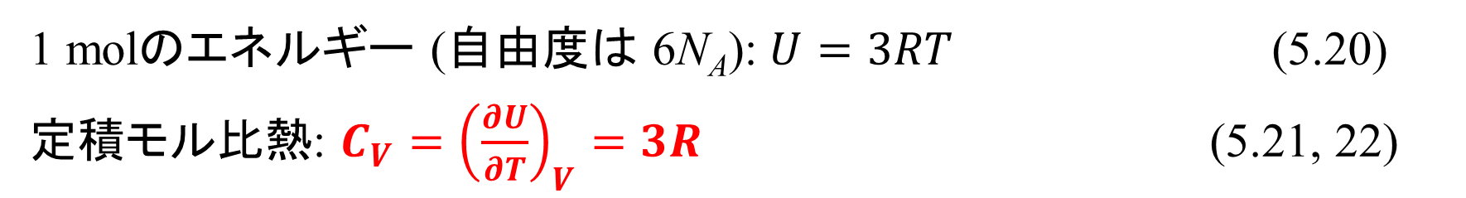
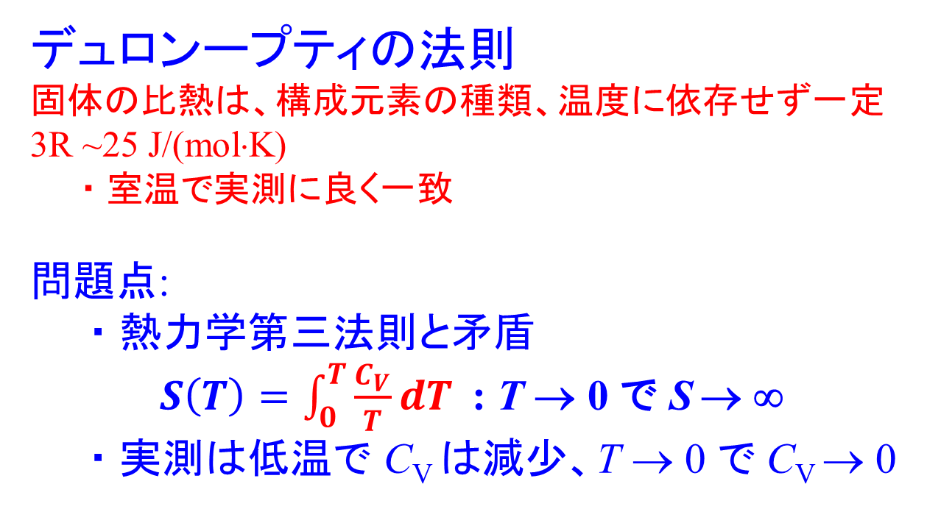
§5.2 固体の比熱: 古典統計 (アインシュタインモデル)
P. 105
1 molのエネルギー (自由度は 6N_{A}): $U=3RT$ (5.20)
定積モル比熱: $C_{V}={\left(\frac{∂U}{∂T}\right)}_{V}=3R$ (5.21, 22)
デュロンープティの法則
固体の比熱は、構成元素の種類、温度に依存せず一定
3R ~25 J/(mol⋅K)
・ 室温で実測に良く一致
問題点:
・ 熱力学第三法則と矛盾
$S\left(T\right)=\int_{0}^{T}{\frac{C_{V}}{T}}dT$ : T → 0 で S → ∞
・ 実測は低温で C_{V} は減少、T → 0 で C_{V} → 0
実際の定積モル比熱 (Cu)

Slide 19
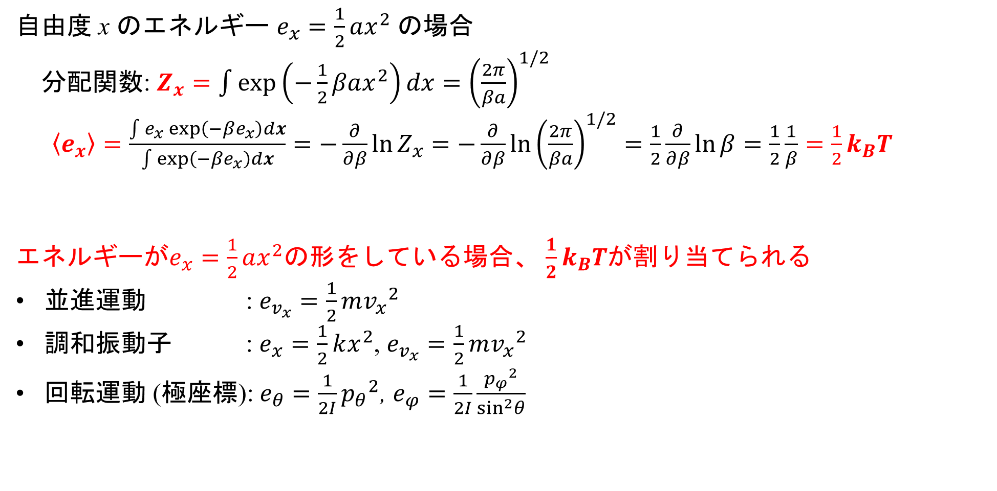
古典統計力学ではなぜ等分配則がでてくるのか
自由度 x のエネルギー $e_{x}=\frac{1}{2}ax^{2}$ の場合
分配関数: $Z_{x}=\int{\exp\left(−\frac{1}{2}βax^{2}\right)dx}={\left(\frac{2π}{βa}\right)}^{1/2}$
$\left\langle e_{x}\right\rangle =\frac{\int{e_{x}\exp\left(−βe_{x}\right)dx}}{\int{\exp\left(−βe_{x}\right)dx}}=−\frac{∂}{∂β}\ln{Z_{x}}=−\frac{∂}{∂β}\ln{{\left(\frac{2π}{βa}\right)}^{1/2}}=\frac{1}{2}\frac{∂}{∂β}\ln{β}=\frac{1}{2}\frac{1}{β}=\frac{1}{2}k_{B}T$
エネルギーが$e_{x}=\frac{1}{2}ax^{2}$の形をしている場合、 $\frac{1}{2}k_{B}T$が割り当てられる
並進運動 : $e_{v_{x}}=\frac{1}{2}m{v_{x}}^{2}$
調和振動子 : $e_{x}=\frac{1}{2}kx^{2}$, $e_{v_{x}}=\frac{1}{2}m{v_{x}}^{2}$
回転運動 (極座標):$e_{θ}=\frac{1}{2I}{p_{θ}}^{2}$, $e_{φ}=\frac{1}{2I}\frac{{p_{φ}}^{2}}{\sin^{2}θ}$

Slide 20
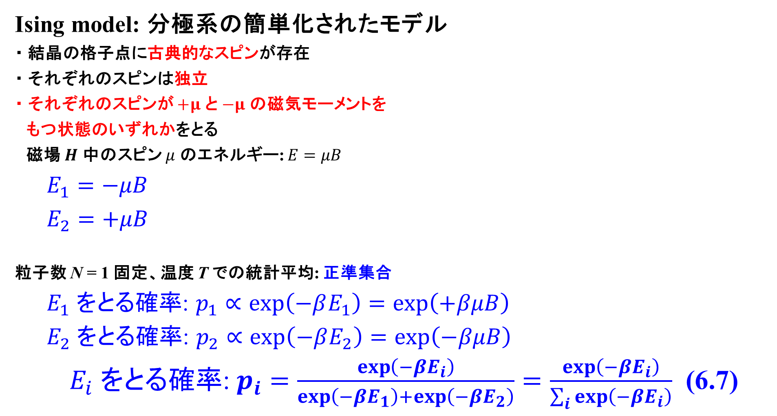
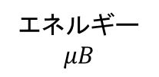
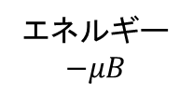
P. 119
§5.8 イジング模型: 2準位モデル (古典論)
Ising model: 分極系の簡単化されたモデル
・ 結晶の格子点に古典的なスピンが存在
・ それぞれのスピンは独立
・ それぞれのスピンが $+μ$ と $−μ$ の磁気モーメントを
もつ状態のいずれかをとる
磁場 $H$ 中のスピン $μ$ のエネルギー: $E=μB$
$E_{1}=−μB$
$E_{2}=+μB$
粒子数 N = 1 固定、温度 T での統計平均: 正準集合
$E_{1}$ をとる確率: $p_{1}∝\exp\left(−βE_{1}\right)=\exp\left(+βμB\right)$
$E_{2}$ をとる確率: $p_{2}∝\exp\left(−βE_{2}\right)=\exp\left(−βμB\right)$
$E_{i}$ をとる確率: $p_{i}=\frac{\exp\left(−βE_{i}\right)}{\exp\left(−βE_{1}\right)+\exp\left(−βE_{2}\right)}=\frac{\exp\left(−βE_{i}\right)}{\sum_{i}{\exp\left(−βE_{i}\right)}}$ (6.7)
５－８図 磁場中のイジング・スピン
エネルギー
$−μB$
エネルギー
$μB$
磁場 B

Slide 21
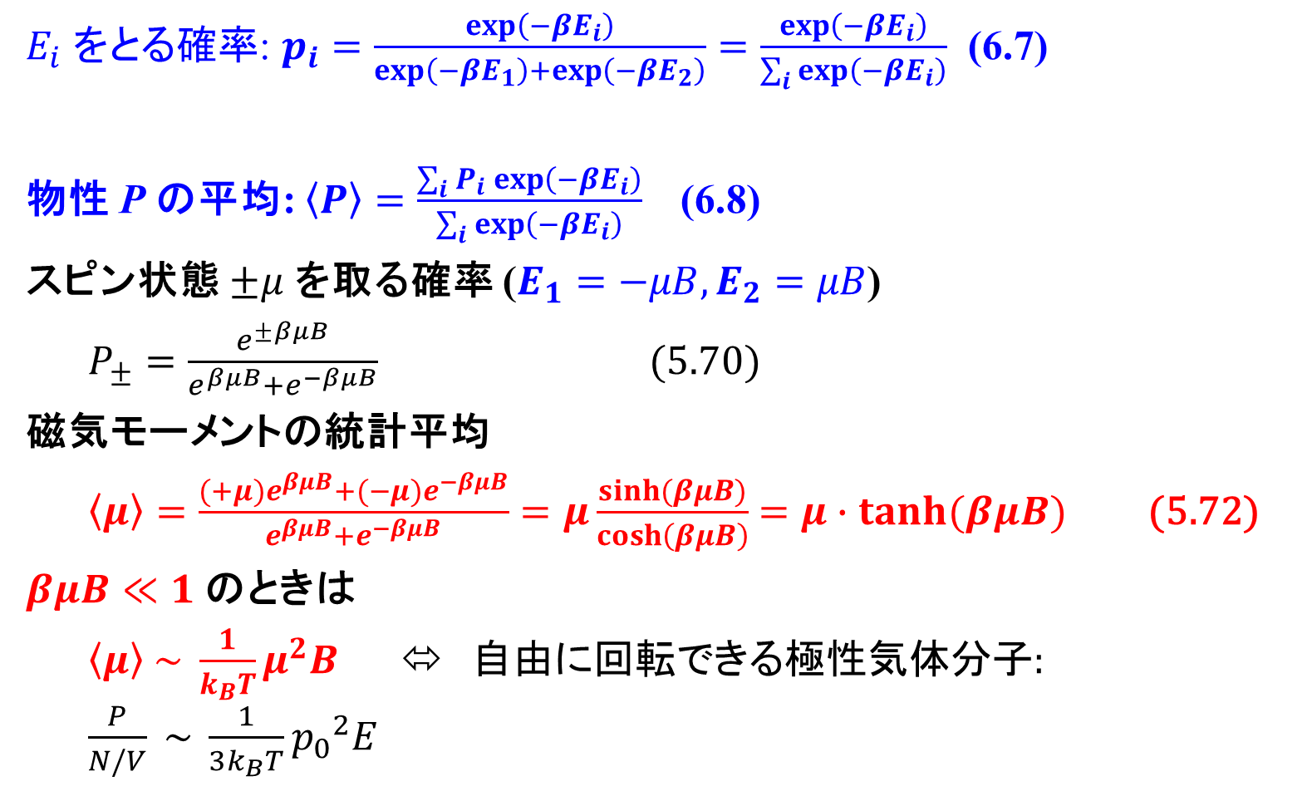
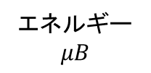
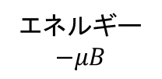
P. 119
§5.8 イジング模型: 2準位モデル (古典論)
$E_{i}$ をとる確率: $p_{i}=\frac{\exp\left(−βE_{i}\right)}{\exp\left(−βE_{1}\right)+\exp\left(−βE_{2}\right)}=\frac{\exp\left(−βE_{i}\right)}{\sum_{i}{\exp\left(−βE_{i}\right)}}$ (6.7)
物性 P の平均: $\left\langle P\right\rangle =\frac{\sum_{i}{P_{i}}\exp\left(−βE_{i}\right)}{\sum_{i}{\exp\left(−βE_{i}\right)}}$ (6.8)
スピン状態 $±μ$ を取る確率 ($E_{1}=−μB,E_{2}=μB$)
$P_{±}=\frac{e^{±βμB}}{e^{βμB}+e^{−βμB}}$ (5.70)
磁気モーメントの統計平均
$\left\langle μ\right\rangle =\frac{{(+μ)e}^{βμB}{+(−μ)e}^{−βμB}}{e^{βμB}+e^{−βμB}}=μ\frac{sinh⁡(βμB)}{cosh\left(βμB\right)}$ $=μ∙tanh⁡(βμB)$ (5.72)
$βμB≪1$のときは
$\left\langle μ\right\rangle \sim {\frac{1}{k_{B}T}μ}^{2}B$ ⬄ 自由に回転できる極性気体分子: $\frac{P}{N/V} \sim \frac{1}{3k_{B}T}{p_{0}}^{2}E$
５－８図 磁場中のイジング・スピン
エネルギー
$−μB$
エネルギー
$μB$
磁場 B

Slide 22
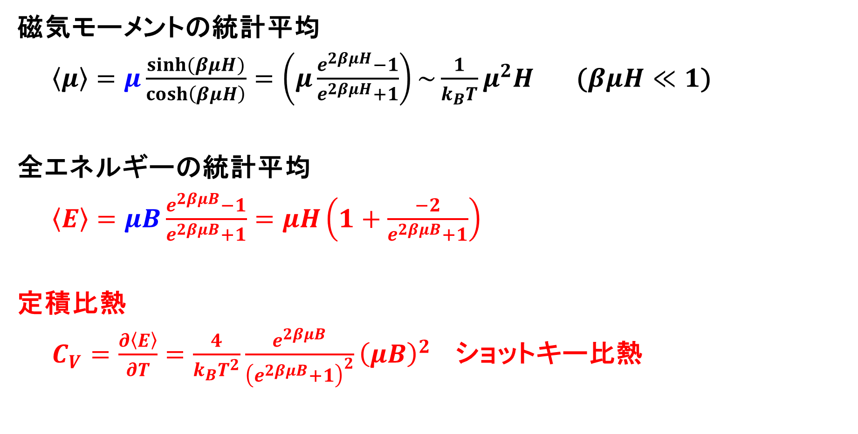
P. 119
§5.8 イジング模型: 2準位モデル
磁気モーメントの統計平均
$\left\langle μ\right\rangle =μ\frac{sinh⁡(βμH)}{cosh\left(βμH\right)}=\left(μ\frac{e^{2βμH}−1}{e^{2βμH}+1}\right)\sim {\frac{1}{k_{B}T}μ}^{2}H$ ($βμH≪1$)
全エネルギーの統計平均
$\left\langle E\right\rangle =μB\frac{e^{2βμB}−1}{e^{2βμB}+1}=μH\left(1+\frac{−2}{e^{2βμB}+1}\right)$
定積比熱
$C_{V}=\frac{∂\left\langle E\right\rangle }{∂T}=\frac{4}{k_{B}T^{2}}\frac{e^{2βμB}}{{\left(e^{2βμB}+1\right)}^{2}}{\left(μB\right)}^{2}$ ショットキー比熱
５－９図 C / Nk_{B} との関係
(ショットキー比熱)
T => 0 で C_{V} => 0
エネルギーの等分配則が成立しない

Slide 23
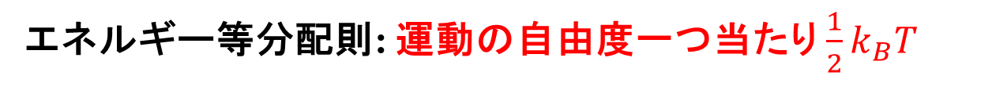
古典統計力学: エネルギー等分配則の問題
エネルギー等分配則: 運動の自由度一つ当たり $\frac{1}{2}k_{B}T$
気体でエネルギー分配則が成立する運動の自由度
○ 運動エネルギー
分子の重心の並進運動の自由度 3 (<e_{x}>, <e_{y}>, <e_{z}>)
○ 分子の回転エネルギー
二原子分子 回転の自由度 2 (結合軸周りの回転は除く)
三原子以上の非棒状分子 回転の自由度 3
全自由度: 二原子分子では合計 6、三原子分子では 9 のはずだが、
残りの自由度は 分子振動だが、「等分配則」では無視されている
一方、固体中の原子振動は自由度として取り入れる
問題点:
・ なぜ分子の振動だけ無視するのか？
・ 低温の熱容量はデュロン・プティの法則に従わない

Slide 24
量子統計力学
Schrödinger方程式と固有状態
量子統計力学における等確率の原理
正準理論

Slide 25
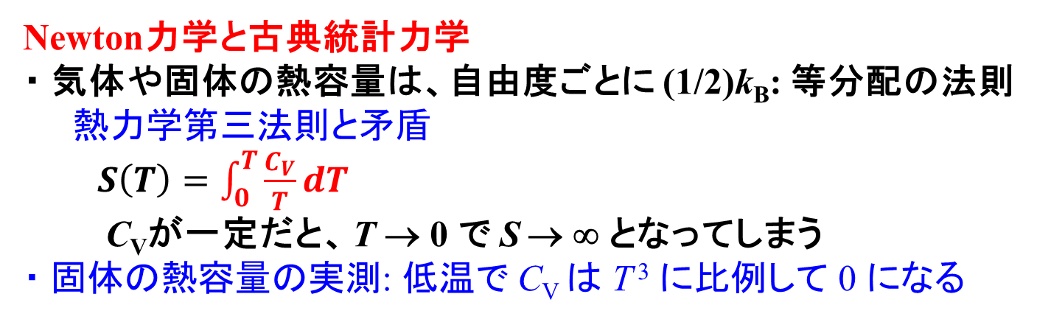
熱容量の問題: 量子力学誕生のきっかけ
Newton力学と古典統計力学
・ 気体や固体の熱容量は、自由度ごとに (1/2)k_{B}: 等分配の法則
熱力学第三法則と矛盾
$S\left(T\right)=\int_{0}^{T}{\frac{C_{V}}{T}}dT$
C_{V}が一定だと、 T → 0 で S → ∞ となってしまう
・ 固体の熱容量の実測: 低温で C_{V} は T ³ に比例して 0 になる
古典統計力学でも、エネルギー準位間隔 >> k_{B}T の場合は
T → 0 で C_{V} → 0 になる
・ 二準位系 (Isingモデル)
量子力学では多くのエネルギー準位が離散化される

Slide 26
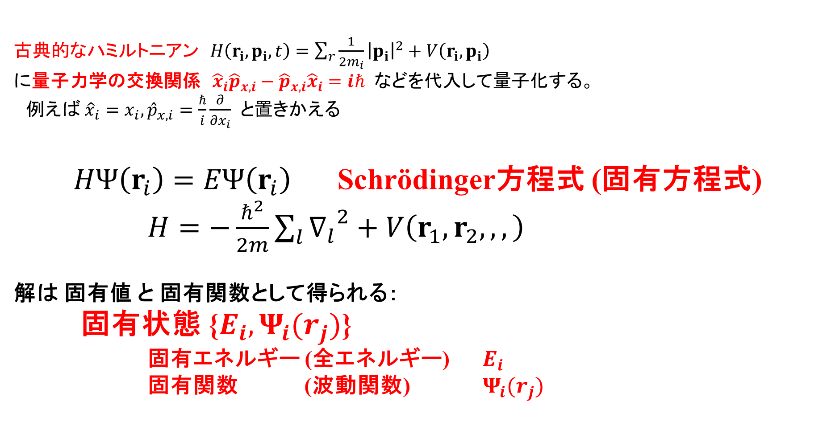
Schrödinger方程式
古典的なハミルトニアン $H\left(r_{i},p_{i},t\right)=\sum_{r}{\frac{1}{2m_{i}}{\left|p_{i}\right|}^{2}}+V\left(r_{i},p_{i}\right)$
に量子力学の交換関係 ${\hat{x}}_{i}{\hat{p}}_{x,i}−{\hat{p}}_{x,i}{\hat{x}}_{i}=iℏ$ などを代入して量子化する。
例えば ${\hat{x}}_{i}=x_{i},{\hat{p}}_{x,i}=\frac{ℏ}{i}\frac{∂}{∂x_{i}}$ と置きかえる
$HΨ\left(r_{i}\right)=EΨ\left(r_{i}\right)$ Schrödinger方程式 (固有方程式)
$H=−\frac{ℏ^{2}}{2m}\sum_{l}{{∇_{l}}^{2}}+V\left(r_{1},r_{2},,,\right)$
解は 固有値 と 固有関数として得られる：
固有状態 {$E_{i}, {Ψ_{i}(r}_{j})$}
固有エネルギー (全エネルギー) $E_{i}$
固有関数 (波動関数) ${Ψ_{i}(r}_{j})$

Slide 27
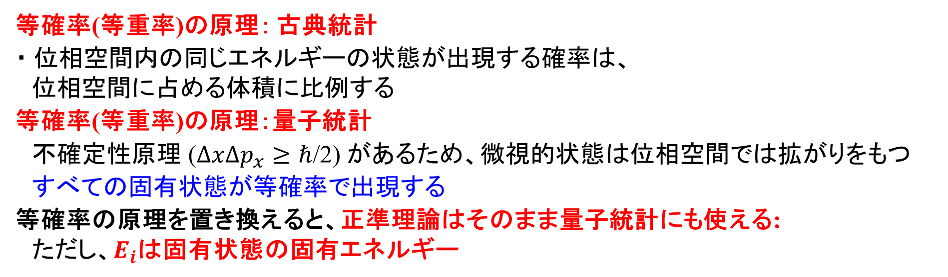
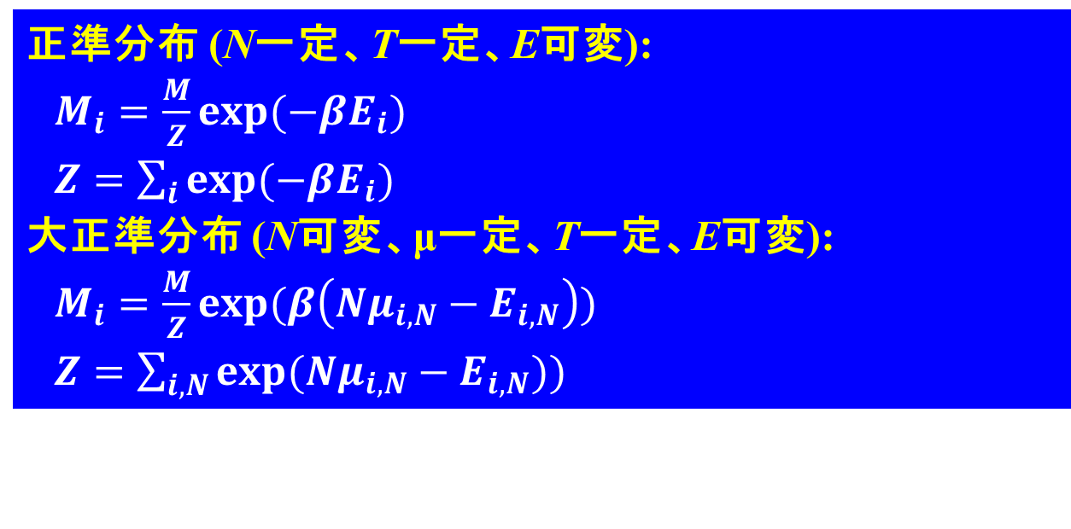
量子統計: 等確率の原理と正準理論
P. 85
等確率(等重率)の原理： 古典統計
・ 位相空間内の同じエネルギーの状態が出現する確率は、
位相空間に占める体積に比例する
等確率(等重率)の原理：量子統計
不確定性原理 ($∆x∆p_{x}≥ℏ$/2) があるため、微視的状態は位相空間では拡がりをもつ
すべての固有状態が等確率で出現する
等確率の原理を置き換えると、正準理論はそのまま量子統計にも使える:
ただし、$E_{i}$は固有状態の固有エネルギー
正準分布 (N一定、T一定、E可変):
$M_{i}=\frac{M}{Z}exp(−βE_{i})$
$Z=\sum_{i}{exp(−βE_{i})}$
大正準分布 (N可変、μ一定、T一定、E可変):
$M_{i}=\frac{M}{Z}exp(β\left(Nμ_{i,N}−E_{i,N}\right))$
$Z=\sum_{i,N}{exp(Nμ_{i,N}−E_{i,N}))}$

Slide 28
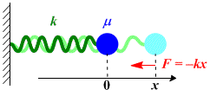
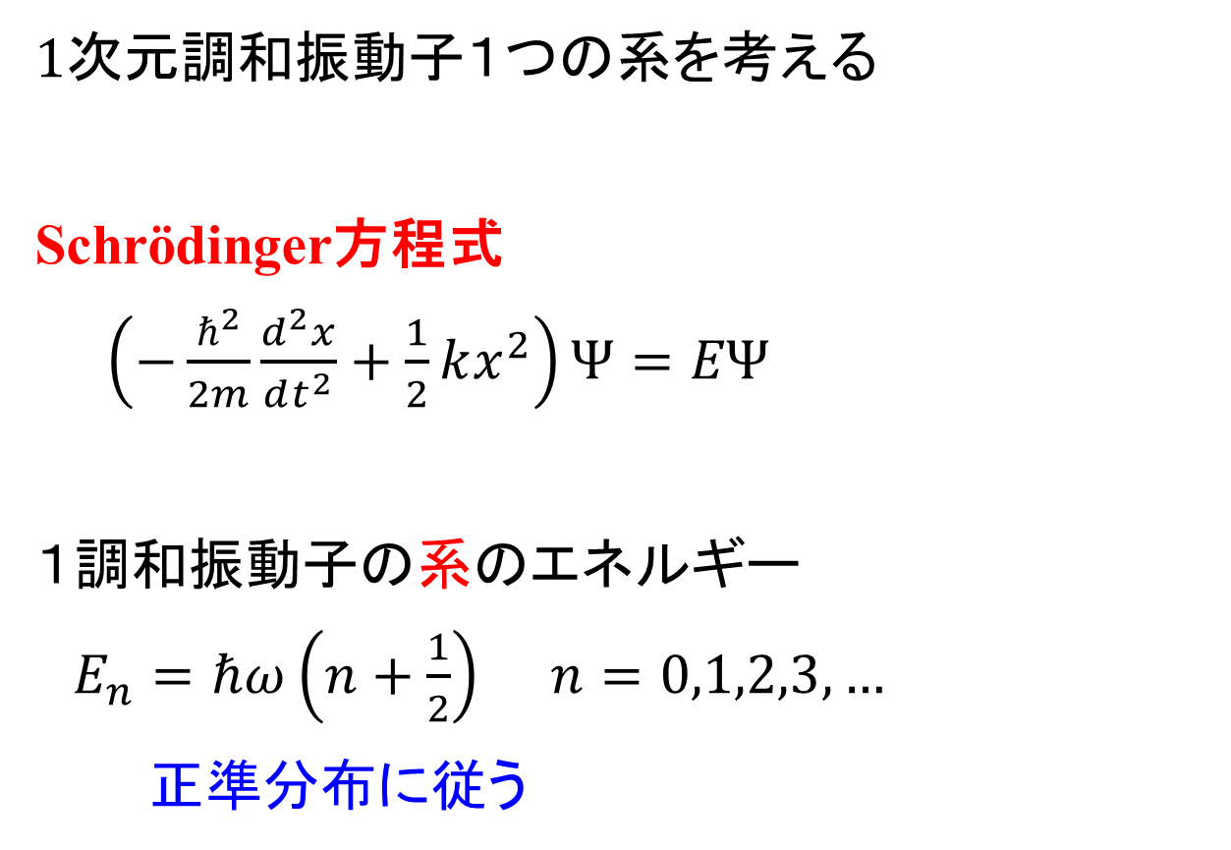
量子統計力学: 正準分布による調和振動子
1次元調和振動子１つの系を考える
Schrödinger方程式
$\left(−\frac{ℏ^{2}}{2m}\frac{d^{2}x}{dt^{2}}+\frac{1}{2}kx^{2}\right)Ψ=EΨ$
１調和振動子の系のエネルギー
$E_{n}=ℏω\left(n+\frac{1}{2}\right)$ $n=0,1,2,3,…$
正準分布に従う
調和振動子の波動関数
n = 4
n = 3
n = 2
n = 1
n = 0

Slide 29
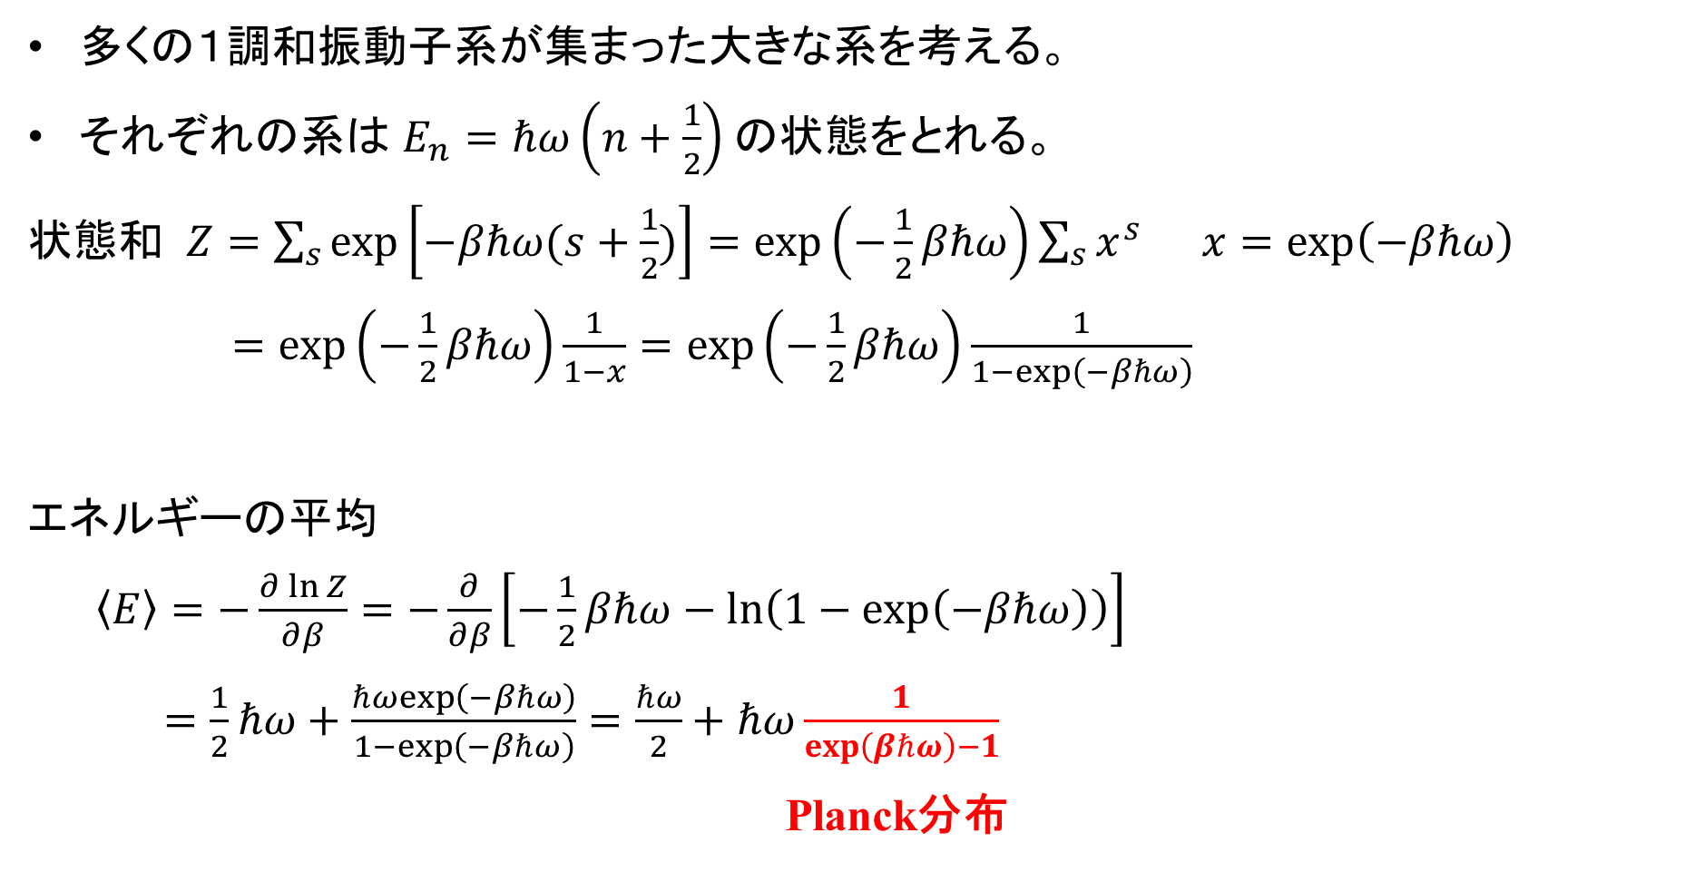
量子統計力学: 正準分布による調和振動子
キッテル、固体物理学入門
多くの１調和振動子系が集まった大きな系を考える。
それぞれの系は $E_{n}=ℏω\left(n+\frac{1}{2}\right)$ の状態をとれる。
状態和 $Z=\sum_{s}{exp\left[−βℏω(s+\frac{1}{2})\right]}=exp\left(−\frac{1}{2}βℏω\right)\sum_{s}{x^{s}}$ $x=exp\left(−βℏω\right)$
$=exp\left(−\frac{1}{2}βℏω\right)\frac{1}{1−x}=exp\left(−\frac{1}{2}βℏω\right)\frac{1}{1−exp\left(−βℏω\right)}$
エネルギーの平均
$\left\langle E\right\rangle =−\frac{∂\ln{Z}}{∂β}=−\frac{∂}{∂β}\left[−\frac{1}{2}βℏω−\ln\left(1−\exp\left(−βℏω\right)\right)\right]$
$=\frac{1}{2}ℏω+\frac{ℏωexp\left(−βℏω\right)}{1−\exp\left(−βℏω\right)}=\frac{ℏω}{2}+ℏω\frac{1}{\exp\left(βℏω\right)−1}$
Planck分布

Slide 30
多粒子系の量子統計力学
多数の粒子がエネルギー準位を占める分布関数
粒子間の相互作用は無視する
＝＞一つの準位をいくつの粒子が占められるかが重要
スピンと量子統計
ボース分布とフェルミ分布

Slide 31
量子方程式
電子 : Schrödinger方程式
光子 (フォトン) : Maxwellの方程式を量子化
格子振動 (フォノン) : 波動方程式を量子化

Slide 32
量子統計: 等確率の原理と正準理論
P. 85
等確率(等重率)の原理： 古典統計
・ 位相空間内の同じエネルギーの状態が出現する確率は、
位相空間に占める体積に比例する
等確率(等重率)の原理：量子統計
不確定性原理 ($∆x∆p_{x}≥ℏ$/2) があるため、微視的状態は位相空間では拡がりをもつ
すべての固有状態が等確率で出現する
等確率の原理を置き換えると、正準理論はそのまま量子統計にも使える:
ただし、$E_{i}$は固有状態の固有エネルギー
正準分布 (N一定、T一定、E可変):
$M_{i}=\frac{M}{Z}exp(−βE_{i})$
$Z=\sum_{i}{exp(−βE_{i})}$
大正準分布 (N可変、μ一定、T一定、E可変):
$M_{i}=\frac{M}{Z}exp(β\left(Nμ_{i,N}−E_{i,N}\right))$
$Z=\sum_{i,N}{exp(Nμ_{i,N}−E_{i,N}))}$

Slide 33
量子統計力学: 正準分布による調和振動子
1次元調和振動子１つの系を考える
Schrödinger方程式
$\left(−\frac{ℏ^{2}}{2m}\frac{d^{2}x}{dt^{2}}+\frac{1}{2}kx^{2}\right)Ψ=EΨ$
１調和振動子の系のエネルギー
$E_{n}=ℏω\left(n+\frac{1}{2}\right)$ $n=0,1,2,3,…$
正準分布に従う
調和振動子の波動関数
n = 4
n = 3
n = 2
n = 1
n = 0

Slide 34
量子統計力学: 正準分布による調和振動子
キッテル、固体物理学入門
多くの１調和振動子系が集まった大きな系を考える。
それぞれの系は $E_{n}=ℏω\left(n+\frac{1}{2}\right)$ の状態をとれる。
状態和 $Z=\sum_{s}{exp\left[−βℏω(s+\frac{1}{2})\right]}=exp\left(−\frac{1}{2}βℏω\right)\sum_{s}{x^{s}}$ $x=exp\left(−βℏω\right)$
$=exp\left(−\frac{1}{2}βℏω\right)\frac{1}{1−x}=exp\left(−\frac{1}{2}βℏω\right)\frac{1}{1−exp\left(−βℏω\right)}$
エネルギーの平均
$\left\langle E\right\rangle =−\frac{∂\ln{Z}}{∂β}=−\frac{∂}{∂β}\left[−\frac{1}{2}βℏω−\ln\left(1−\exp\left(−βℏω\right)\right)\right]$
$=\frac{1}{2}ℏω+\frac{ℏωexp\left(−βℏω\right)}{1−\exp\left(−βℏω\right)}=\frac{ℏω}{2}+ℏω\frac{1}{\exp\left(βℏω\right)−1}$
Planck分布

Slide 35
多粒子系の量子力学的取り扱い
正確な方法: 全粒子に対する量子方程式を解き、
全粒子系の波動関数 $Ψ_{i}\left(\{r_{i}\}\right)$ と
エネルギー固有値 $E_{i}$ を扱う
例: 電子の場合 $HΨ\left(\{r_{i}\}\right)=EΨ\left(\{r_{i}\}\right)$ => $E_{i}$, $Ψ_{i}\left(\{r_{i}\}\right)$
$E_{i}$は系全体の固有エネルギー
全粒子の系の計算は難しい
=> $Ψ\left(\{r_{i}\}\right)=φ_{1}\left(r_{1}\right)φ_{2}\left(r_{2}\right)⋯φ_{N}\left(r_{N}\right)$ として変数分離
一粒子方程式: $h_{i}φ\left(r_{i}\right)=εφ\left(r_{i}\right)$
解: 一粒子エネルギー準位 $ε_{i}$ 一粒子波動関数 $φ_{i}\left(r_{i}\right)$
=> どの$ε_{i}$にいくつの粒子を配置するかが全粒子系の状態に対応

Slide 36
多粒子系の量子力学的取り扱い: 多電子原子の例
例: Li原子 (3電子系)
全電子Schrödinger方程式
$HΨ\left(r_{1},⋯,r_{N}\right)=EΨ\left(r_{1},⋯,r_{N}\right)$
Eは系の全エネルギー
一電子Schrödinger方程式
$$h_{i}φ\left(r_{i}\right)=εφ\left(r_{i}\right)$$
$ε$はエネルギー準位 (一電子エネルギー)
全電子方程式の解
一電子方程式の解
$$Ψ\left(1,2,3\right)$$
3p
3d
3s
3s
3p
3d
$φ_{2s}$, $ε_{2s}$
$φ_{3s}$, $ε_{3s}$
2p
2p
2s
2s
$φ_{1s}$, $ε_{1s}$
1s
1s

Slide 37
§7.1 スピンと量子統計
P. 143
量子力学の「物理的状態 (固有状態 {$E_{i}, {Ψ_{i}(r}_{j})$})」は
「良い量子数」で規定され、エネルギー固有値E_{n} を持つ
良い量子数の例：
 | 量子数 | エネルギー固有値
自由並進運動 | $p_{x}$, $p_{y}$, $p_{z}$ ($k_{x}$, $k_{y}$, $k_{z}$) | $E=\frac{1}{2m}\left({p_{x}}^{2}+{p_{y}}^{2}+{p_{z}}^{2}\right)$
調和振動子 | $n$ | $E=ℏω\left(n+\frac{1}{2}\right)$
3次元井戸型ポテンシャル | $n_{x}$, $n_{z}$, $n_{y}$ | $E=\frac{ℏπ^{2}}{2mL^{2}}\left({n_{x}}^{2}+{n_{y}}^{2}+{n_{z}}^{2}\right)$
水素原子 | $n$, $l$, $m$ ($s$) | $E=\frac{me^{4}}{8h^{2}{hε_{0}}^{2}}\frac{1}{n^{2}}$
スピン量子数 s: 粒子の内部自由度 (相対論的量子力学で出てくる)

Slide 38
粒子の交換に対する波動関数の対称性
2つの粒子 p = 1, 2
状態 i = a, b
をとれる場合を考える
一電子波動関数: $ψ_{i}\left(p\right)$
全波動関数 $ψ\left(1,2\right)$ は 粒子1と粒子2の一電子波動関数の積で表される
$ψ\left(1,2\right)=φ_{i}\left(1\right)$ $φ_{i}\left(2\right)$
$ψ\left(1,2\right)=φ_{a}\left(1\right)φ_{b}\left(2\right)$ について、粒子1 と 2 の 交換を行う:
$Pψ\left(1,2\right)=ψ\left(2,1\right)=φ_{a}\left(2\right)φ_{b}\left(1\right)$ (P は 1 と 2 を交換する演算子)
量子力学の要請: $ψ$は直接観測できないが、${\left|ψ\right|}^{2}$は観測される物理量
=> 対称変換$P$により観測可能な物理的状態は変わらない
${\left|Pψ(1,2)\right|}^{2}={\left|ψ(1,2)\right|}^{2}$ => $ψ(2,1)=±ψ(1,2)$
2つの粒子の状態 $ψ\left(1,2\right)$
$φ_{a}\left(1\right)φ_{b}\left(2\right)$
$φ_{b}\left(1\right)φ_{a}\left(2\right)$
$$1$$
$$2$$
$$a$$
$$a$$
$$2$$
$$b$$
$$1$$
$$b$$

Slide 39
粒子の交換に対する波動関数の対称性: 反対称な場合
量子力学の要請: $ψ\left(2,1\right)=±ψ\left(1,2\right)$
粒子の交換に対して対称な場合と反対称な場合がある
・ 粒子の交換に対して反対称な波動関数
$ψ(1,2)=φ_{a}\left(1\right)φ_{b}\left(2\right)−φ_{a}\left(2\right)φ_{b}\left(1\right)$
確認: 1 と 2を交換: $ψ(2,1)=φ_{a}\left(2\right)φ_{b}\left(1\right)−φ_{a}\left(1\right)φ_{b}\left(2\right)=−ψ(1,2)$
1 と 2 が同じ状態を占める場合 (a = b):
$ψ\left(1,2\right)=φ_{a}\left(1\right)φ_{a}\left(2\right)−φ_{a}\left(2\right)φ_{a}\left(1\right)=0$
常に $ψ\left(1,2\right)=0$ (物理的意味を持たない)
一つの1粒子状態を占めることができるのは1個の粒子のみ:
パウリの排他律、フェルミ粒子

Slide 40
粒子の交換に対する波動関数の対称性: 対称な場合
量子力学の要請: $ψ\left(2,1\right)=±ψ\left(1,2\right)$
粒子の交換に対して対称な場合と反対称な場合がある
・ 粒子の交換に対して対称な波動関数
$ψ(1,2)=φ_{a}\left(1\right)φ_{b}\left(2\right)+φ_{a}\left(2\right)φ_{b}\left(1\right)$
確認: 1 と 2 を交換: $ψ(2,1)=φ_{a}\left(2\right)φ_{b}\left(1\right)+φ_{a}\left(1\right)φ_{b}\left(2\right)=ψ(1,2)$
1 と 2 が同じ状態を占める場合 (a = b):
$ψ(1,2)=φ_{a}\left(1\right)φ_{a}\left(2\right)+φ_{a}\left(2\right)φ_{a}\left(1\right)=2φ_{a}\left(1\right)φ_{a}\left(2\right)$
$2φ_{a}\left(1\right)φ_{a}\left(2\right)≠0$ になる位置がある: 物理的意味を持つ
一つの1粒子状態を何個の粒子でも占めることができる: ボース粒子

Slide 41
ボース粒子とフェルミ粒子
波動関数の対称性は スピン量子数で決まっている (相対論的量子論)
・ スピン量子数が整数 : 波動関数は粒子の交換に対して対称
・ スピン量子数が半整数: 波動関数は粒子の交換に対して反対称
 | ボース粒子 | フェルミ粒子
スピン量子数 | 整数 | 半整数
全波動関数の対称性 | 対称 | 反対称
同じ状態 i を占める ことができる粒子数 n_{i} | $n_{i}=0, 1, 2,…$ | $n_{i}=0, 1$
統計 | Bose-Einstein統計 | Fermi-Dirac統計
分布関数 | Bose-Einstein分布関数 | Fermi-Dirac分布関数
粒子の例 | ⁴Heなどの原子核 フォノン、光子、重力子 マグノン | ¹H, ³Heなどの原子核、 電子、中性子、ミューオン

Slide 42
量子統計力学における多粒子系の取り扱い
正確な方法: 全粒子に対する量子方程式を解き、
全粒子系の波動関数とエネルギー固有値を扱う
例: 電子の場合 $HΨ\left(\{r_{i}\}\right)=EΨ\left(\{r_{i}\}\right)$ => $E_{i}$, $Ψ_{i}\left(\{r_{i}\}\right)$
$E_{i}$は系全体の固有エネルギー: 正準分布 $f\left(E_{i}\right)=Z^{−1}\exp\left(−βE_{i}\right)$
全粒子方程式を解くのは難しい
=> 一粒子方程式: $h_{i}φ\left(r_{i}\right)=εφ\left(r_{i}\right)$
解 $ε_{i}$, $φ_{i}\left(r_{i}\right)$, $Ψ\left(\{r_{i}\}\right)=φ_{1}\left(r_{1}\right)φ_{2}\left(r_{2}\right)⋯φ_{N}\left(r_{N}\right)$
=> どの$ε_{i}$にいくつの粒子を配置するかが全粒子系の状態に対応
分布関数は $f\left(ε_{i}\right)=Z^{−1}\exp\left(−βε_{i}\right)$ とは変わってくる

Slide 43
多粒子系の量子力学的取り扱い: 多電子原子の例
例: Li原子 (3電子系)
全電子Schrödinger方程式
$HΨ\left(r_{1},⋯,r_{N}\right)=EΨ\left(r_{1},⋯,r_{N}\right)$
Eは系の全エネルギー
正確な$E_{i}$を
求めるのは難しい
一電子Schrödinger方程式
$$h_{i}φ\left(r_{i}\right)=εφ\left(r_{i}\right)$$
$ε$はエネルギー準位 (一電子エネルギー)
一電子準位 $ε_{i}$ による分布: $f\left(ε_{i}\right)？$
・ 電子配置、電子数、全エネルギーの制約条件
全電子方程式の解
一電子方程式の解
$$Ψ\left(1,2,3\right)$$
3p
3d
Fermi-Dirac分布
Bose-Einstein分布
(Planck分布)
3s
正準分布:
$Z^{−1}\exp\left(−βE_{i}\right)$
3s
3p
3d
$φ_{2s}$, $ε_{2s}$
$φ_{3s}$, $ε_{3s}$
2p
2p
2s
2s
$φ_{1s}$, $ε_{1s}$
1s
1s

Slide 44
多粒子系の量子統計力学
Fermi粒子が従う統計分布: Fermi-Dirac分布

Slide 45
§7.2 ボース分布とフェルミ分布
P. 146
仮定： 他の電子の配置が一電子状態に影響を与えない : 電子相関が弱い
全エネルギーが一電子エネルギーの和で近似できる: 相互作用が弱い
  全粒子数 : $N=\sum_{i}{n_{i}}$ (7.8)
  全エネルギー : $E=\sum_{i}{{e_{i}n}_{i}}$ (7.9)
1粒子エネルギー準位
1 粒子状態のエネルギー準位が
ほぼ同じグループに分ける
(古典統計力学での細胞に相当)
  $i$: グループ番号
配置数$W$が最大になる$g_{i}$, $n_{i}$
  制約条件
  $N=\sum_{i}{n_{i}}$ (7.14a)
  $E=\sum_{i}{{e_{i}n}_{i}}$ (7.14b)
グループ2, $e_{2}\text{,} g_{2}=6\text{,} n_{2}=3$
グループ1，
$e_{1}$, $g_{1}=8\text{,} n_{1}=5$
縮退度 $g_{i}$
$e_{i}$ : エネルギー
$g_{i}$: 状態数 (縮重度)
$n_{i}$: 粒子数

Slide 46
Fermi-Dirac統計
N個の粒子が作る状態のグループ i = 1, 2, ･･･ (縮重度$g_{i}$) を考える。
異なる状態のそれぞれに 0 個あるいは 1 個の粒子が入れる
$g_{i}$個の状態のうち、$n_{i}$個の電子をせいぜい一つずつ入れる
＝> グループi 内の配置数: $g_{i}$個から$n_{i}$個を選ぶ
  $Wi={}_{g_{i}}^{}{C_{n_{i}}}=\frac{g_{i}!}{n_{i}!\left(g_{i}−n_{i}\right)!}$ (7.10)
全グループの配置数: $W=\prod_{i}{Wi}=\prod_{i}{\frac{g_{i}!}{n_{i}!\left(g_{i}−n_{i}\right)!}}$ (7.11)
$\ln{W}=\sum_{i}{\ln{\frac{g_{i}!}{n_{i}!\left(g_{i}−n_{i}\right)!}}}$
  $=\sum_{i}{\left[g_{i}\ln{g_{i}}−n_{i}\ln{n_{i}}−\left(g_{i}−n_{i}\right)\ln\left(g_{i}−n_{i}\right)\right]}$ (7.22)
Stirlingの公式: $ln g_{i}! \sim g_{i}(\ln{g_{i}−1})$
グループ2, $e_{2}\text{,} g_{2}=6\text{,} n_{2}=3$
グループ1，$e_{1}$, $g_{1}=8\text{,} n_{1}=5$
縮退度 $g_{i}$
グループ内の配置
$g_{i}=5, n_{i}=4$の場合
$$W=\frac{5!}{4!\left(5−4\right)!}=\frac{5∙4∙3∙2∙1}{4∙3∙2∙1}=5$$

Slide 47
Fermi-Dirac統計
全グループの配置数: $W=\prod_{i}{Wi}=\prod_{i}{\frac{g_{i}!}{n_{i}!\left(g_{i}−n_{i}\right)!}}$ (7.11)
$\ln{W}=\sum_{i}{\ln{\frac{g_{i}!}{n_{i}!\left(g_{i}−n_{i}\right)!}}}=\sum_{i}{\left[g_{i}\ln{g_{i}}−n_{i}\ln{n_{i}}−\left(g_{i}−n_{i}\right)\ln\left(g_{i}−n_{i}\right)\right]}$ (7.22)
全エネルギーE、全粒子数Nの制約を未定乗数法で入れて最大配置数の分布をとる：
全粒子数 $N=\sum_{i}{n_{i}}$
全エネルギー $E=\sum_{i}{n_{i}}e_{i}$
$L=\sum_{i}{\left[g_{i}\ln{g_{i}}−n_{i}\ln{n_{i}}−\left(g_{i}−n_{i}\right)\ln\left(g_{i}−n_{i}\right)\right]}−α\left(\sum_{i}{n_{i}}−N\right)−β\left(\sum_{i}{n_{i}e_{i}}−E\right)$
$\frac{∂}{∂n_{i}}L=−\ln{n_{i}}−1+\ln\left(g_{i}−n_{i}\right)+1−α−βe_{i}=\ln{\frac{\left(g_{i}−n_{i}\right)}{n_{i}}}−α−βe_{i}=0$
$\frac{g_{i}}{n_{i}}−1=\exp\left(α+βe_{i}\right)$
$\frac{n_{i}}{g_{i}}=\frac{1}{e^{α+βe_{i}}+1}$ (7.26) Fermi-Dirac分布 (Fermi分布)

Slide 48
多粒子系の量子統計力学
Bose粒子が従う統計分布: Bose-Einstein分布

Slide 49
Bose-Einstein統計
N個の粒子が作る準位のグループ i = 1, 2, ･･･ (縮重度$g_{i}$) を考える。
準位のそれぞれに 0 個以上の粒子が入れる
$gi$個の準位 k に粒子を複数配置し、合計粒子数が$ni$ に等しい (束縛条件)
グループi 内の配置数: 合計粒子数 n_{i} $Wi=\sum_{k=0}^{gi}{\sum_{nk=0,\sum{nk=n_{i}}}^{∞}{1}}$
グループ2，$e_{2}\text{,} g_{2}=6\text{,} n_{2}=5$
グループ1，$e_{1}$, $g_{1}=8\text{,} n_{1}=9$
縮退度 $g_{i}$
重複組合わせを使って数える: https://mathtrain.jp/tyohukuc, ゼロから学ぶ統計力学、加藤岳生 (講談社 2013) p. 92~
グループ内の配置数
$g_{i}$個の準位に$n_{i}$個を配置する (同じ準位に複数配置できる)
＝＞ $n_{i}$個の粒子を並べ、$g_{i}$個のグループに分ける。
＝＞ $n_{i}$個の粒子と ($g_{i}$ $−1$)個の仕切りを並べることと等価
  $g_{i}=9$ 仕切りの数 $g_{i}−1=8$
  $n_{i}=4$ $2$ $0$ $4$ $3$ $1$ $2$ $0$ $2$
  $Wi={}_{g_{i}}^{}{H_{n_{i}}}={}_{n_{i}+g_{i}−1}^{}{C_{n_{i}}}=\frac{\left(g_{i}+n_{i}−1\right)!}{n_{i}!\left(g_{i}−1\right)!}$ $\overset{→}{g_{i},n_{i}≫1} W=\prod_{i}{\frac{\left(g_{i}+n_{i}\right)!}{n_{i}!g_{i}!}}$ (7.13)

Slide 50
Bose-Einstein統計
全体の配置数 $W=\prod_{i}{\frac{\left(g_{i}+n_{i}\right)!}{n_{i}!g_{i}!}}$
  $\ln{W=}\sum_{i}{\left[\ln\left(g_{i}+n_{i}\right)!−\ln{n_{i}!}−\ln{g_{i}!}\right]}$
  $=\sum_{i}{\left[\left(g_{i}+n_{i}\right)\ln\left(g_{i}+n_{i}\right)−n_{i}\ln{n_{i}}−g_{i}\ln{g_{i}}\right]}$ (7.15)
制約条件 全粒子数一定 $N=\sum{n_{i}}$ (7.14a)
全エネルギー一定 $E=\sum{e_{i}n_{i}}$
$L=\sum_{i}{\left[\left(g_{i}+n_{i}\right)\ln\left(g_{i}+n_{i}\right)−n_{i}\ln{n_{i}}−g_{i}\ln{g_{i}}\right]}−α\left(\sum_{i}{n_{i}}−N\right)−β\left(\sum_{i}{n_{i}e_{i}}−E\right)$
$\frac{∂}{∂n_{i}}L=\ln\left(g_{i}+n_{i}\right)+1−\ln{n_{i}}−1−α−βe_{i}=\ln{\frac{\left(g_{i}+n_{i}\right)}{n_{i}}}−α−βe_{i}=0$
$\frac{g_{i}}{n_{i}}+1=\exp\left(α+βe_{i}\right)$
$\frac{n_{i}}{g_{i}}=\frac{1}{e^{α+βe_{i}}−1}$ (7.20) Bose-Einstein分布 (Bose分布)

Slide 51
α, βの物理的な意味
P. 151
古典統計の場合と同じ論理展開
フェルミ分布の場合
  $\ln{W}=\sum_{i}{\left[g_{i}\ln{g_{i}}−n_{i}\ln{n_{i}}−\left(g_{i}−n_{i}\right)\ln\left(g_{i}−n_{i}\right)\right]}$ (7.22)
  $n_{i}→n_{i}+δn_{i}の$変分を取る
    $d\left(\ln{W}\right)=\sum_{i}{\left\{\ln\left(g_{i}−n_{i}\right)−\ln{n_{i}}\right\}}δn_{i}=\sum_{i}{\ln{\frac{g_{i}−n_{i}}{n_{i}}}}δn_{i}$ (7.28)
  $\frac{n_{i}}{g_{i}}=\frac{1}{e^{α+βe_{i}}+1} ⇒ \ln{\frac{g_{i}−n_{i}}{n_{i}}}=α+βe_{i}$
  $d\left(\ln{W}\right)=\sum_{i}{\left(α+βe_{i}\right)dn_{i}}$ (7.29)
  $\sum_{i}{dn_{i}}$ : 全粒子数の変化$dN$
  $\sum_{i}{e_{i}dn_{i}}$: 全エネルギーの変化 $dE$
  $d\left(\ln{W}\right)=αdN+βdE$ (7.30)

Slide 52
α, βの物理的な意味、Boltzmannの原理
  $d\left(\ln{W}\right)=αdN+βdE$
$dE=\frac{1}{β}d\left(\ln{W}\right)−\frac{α}{β}dN$ (7.32)
  熱力学第一法則 $dU=−pdV+TdS+μdN$ (7.31)
  $V$ = 一定 で、(7.31) と (7.32)を比較
  $TdS=\frac{1}{β}d\left(\ln{W}\right)⇒S=\frac{1}{βT}\ln{W}$ (7.33)
Boltzmannの原理: $S=k_{B}\ln{W}$ => $β=\frac{1}{k_{B}T}$
$μ=$ $−\frac{α}{β}⇒α=−βμ$ (7.34)
  $\frac{n_{i}}{g_{i}}=\frac{1}{e^{β\left(e_{i}−μ\right)}+1}$

Slide 53
古典近似 (Boltzmann近似）
$\frac{n_{i}}{g_{i}}=\frac{1}{e^{β\left(e_{i}−μ\right)}±1}$ $β=\frac{1}{k_{B}T}$
符号が +: Fermi-Dirac分布
符号が –: Bose-Einstein分布
$β\left(e_{i}−μ\right)=\frac{e_{i}−μ}{k_{B}T}≫1 の$場合: $e^{β\left(e_{i}−μ\right)}≫1$
$\frac{n_{i}}{g_{i}}=\frac{1}{e^{β\left(e_{i}−μ\right)}±1}\sim e^{−β\left(e_{i}−μ\right)}=\frac{1}{Z}e^{−βe_{i}}$ Boltzmann分布
古典近似 (Boltzmann近似）
$\frac{e_{i}−μ}{k_{B}T}>3$ で良い近似になる ($e^{3}\sim 20≫1$)

Slide 54
P. 150
Planck分布
Bose-Einstein分布 (Bose分布)
$\frac{n_{i}}{g_{i}}=\frac{1}{e^{α+βe_{i}}−1}$ (7.20)
光子のように、Bose粒子の全粒子数が一定でない場合
  $N=\sum_{i}{n_{i}}$ (7.14a) の条件が外れる => αの項が消える
  $\frac{n_{i}}{g_{i}}=\frac{1}{e^{βe_{i}} − 1}$ (7.21) Planck分布

Slide 55
調和振動子の量子力学での取り扱い
角振動数
古典力学
量子力学
１．最初の考え方: 一つの調和振動子系は次のエネルギー準位を持つ
$E_{n}=ℏω\left(n+\frac{1}{2}\right)$ (量子数 n は 0 から ∞ の整数)
系は正準分布に従う: $f\left(E_{n}\right)=\exp\left[−(n+1/2)ℏω/k_{B}T\right]/Z$
平均エネルギー : $\left\langle E\right\rangle =\frac{ℏω}{2}+ℏω\frac{1}{\exp\left(βℏω\right)−1}$
平均量子数 : $\left\langle n\right\rangle =\frac{\left\langle E\right\rangle −ℏω/2}{ℏω}=\frac{1}{\exp\left(βℏω\right)−1}$
２．現在の考え方 (第二量子化)
調和振動子系はフォノンの集合として扱える
量子数 n は$ℏω$のエネルギーを持つBose粒子 (フォノン) の数
Planck分布に従う: $\left\langle n\right\rangle =\frac{1}{\exp\left(βℏω\right)−1}$
$\left\langle e\right\rangle =ℏω\left\langle n\right\rangle =ℏω\frac{1}{\exp\left(βℏω\right)−1}$
調和振動子の波動関数
n = 4
n = 3
n = 2
n = 1
n = 1
n = 0

Slide 56
Fermi-Dirac分布関数
Fermi-Dirac分布: $f_{FD}\left(e_{i}\right)=\frac{1}{\exp\left[\left(e_{i}−μ\right)/k_{B}T\right]+1}$
T = 0 K のとき：
・ $e_{i}$ < μ で $f_{FD}(e_{i})$= 1 : $e_{i}$ < μ の準位はすべて被占有
・ $e_{i}$ > μ で $f_{FD}(e_{i})$ = 0 : $e_{i}$ > μ の準位はすべて非占有
μ は絶対零度における最高被占有準位
Fermi-Dirac分布
１<=
T = 0 K
k_{B}T = 0 meV
μ = 0
$f_{FD}$ ($e_{i}$)
=>0
$e_{i}$ – μ (eV)

Slide 57
Fermi-Dirac分布関数
Fermi-Dirac分布: $f_{FD}\left(e_{i}\right)=\frac{1}{\exp\left[\left(e_{i}−μ\right)/k_{B}T\right]+1}$
・ $e_{i}$ = μ で $f_{FD}$($e_{i}$) = 1/2
・ $e_{i}$ – μ => －∞ で $f_{FD}$($e_{i}$) = 1: 絶対 0 K において、 $e_{i}$ < μ の準位はすべて被占有
・ $e_{i}$ – μ => ＋∞ で $f_{FD}$($e_{i}$) = 0: 絶対 0 K において、 $e_{i}$ > μ の準位はすべて非占有
$−3k_{B}T<e_{i}−μ≤0:$ 占有率が1より小さい
$0≤e_{i}−μ<3k_{B}T$:$e_{i}−μ≤0$ で減った占有率分、占有率が1より大きい: 熱励起
１<=
T = 300 K
k_{B}T = 26 meV
μ = 0
f ($e_{i}$)
1/2
=>0
$e_{i}$ – μ (eV)

Slide 58
Bose-Einstein分布関数
$$f_{BE}\left(e_{i}\right)=\frac{1}{\exp\left[\left(e_{i}−μ\right)/k_{B}T\right]−1}$$
Bose-Einstein分布:
・$e_{i}→μ$ で ${\left(e_{i}−μ\right)}^{−1}$に従って発散
・$f(e_{i})≥0$ でなければいけないので、BE統計は、$e_{i}≥μ$ のみで意味がある
$$\frac{1}{e_{i}−μ}$$
T = 300 K
k_{B}T = 26 meV
μ = 0
Bose-Einstein分布
$f_{BE}$($e_{i}$)
$e_{i}$ – μ (eV)

Slide 59
古典近似: Fermi-Dirac分布
Fermi-Dirac分布: $f_{FD}\left(E\right)=\frac{1}{\exp\left[\left(e_{i}−μ\right)/k_{B}T\right]+1}$
Fermi-Dirac分布
T = 300 K
k_{B}T = 26 meV
μ = 0
$f_{FD}$($e_{i}$)
Boltzmann分布
$f_{FD}\left(E\right)\sim \exp\left[\left(μ−e_{i}\right)/k_{B}T\right]$
1/2
$e_{i}$ – μ (eV)

Slide 60
古典近似: Bose-Einstein分布
Bose-Einstein分布: $f_{BE}\left(e_{i}\right)=\frac{1}{\exp\left[\left(e_{i}−μ\right)/k_{B}T\right]−1}$
T = 300 K
k_{B}T = 26 meV
μ = 0
Bose-Einstein分布
$f_{BE}$ ($e_{i}$)
Boltzmann分布
$f_{FD}\left(E\right)\sim \exp\left[\left(μ−e_{i}\right)/k_{B}T\right]$
$e_{i}$ – μ (eV)

Slide 61
P. 150
量子統計分布関数: まとめ
  $\frac{n_{i}}{g_{i}}=\frac{1}{e^{β\left(e_{i}−μ\right)} ∓ 1}$
    符号$−$ : Bose-Einstein分布
      符号$−$, μ=0 : Planck分布
      符号$+$ : Fermi-Dirac分布
      $e^{β\left(e_{i}−μ\right)}≫1$ : Boltzmann分布
  $\frac{n_{i}}{g_{i}}=$ $e^{−β\left(e_{i}−μ\right)}$

Slide 62
化学ポテンシャル μ の決め方
μ: 化学ポテンシャル (電子を扱う場合はフェルミエネルギー E_{F})
全粒子数 N の条件から決められる
$N=\sum_{i}{f\left(E_{i}\right)}=\int{D(E)f(E)dE}$
Boltzmann分布の場合 (FD/BE分布の古典近似):
$N=\sum_{i}{exp\left(\frac{μ−e_{i}}{k_{B}T}\right)}=exp\left(\frac{μ}{k_{B}T}\right)\sum_{i}{exp\left(−\frac{e_{i}}{k_{B}T}\right)}$
$exp\left(−\frac{μ}{k_{B}T}\right)=N\sum_{i}{exp\left(−\frac{e_{i}}{k_{B}T}\right)}\text{ =}\text{NZ}$ $\text{Z}$: 分配関数
$f\left(e_{i}\right)=Z^{−1}exp\left(−\frac{e_{i}}{k_{B}T}\right)$
Fermi-Dirac分布、 Bose-Einstein分布の場合:
$N=\sum_{i}{\frac{1}{\exp\left[\left(e_{i}−μ\right)/k_{B}T\right]±1}}$
を解く。一般にはコンピュータで数値計算により求める

Slide 63
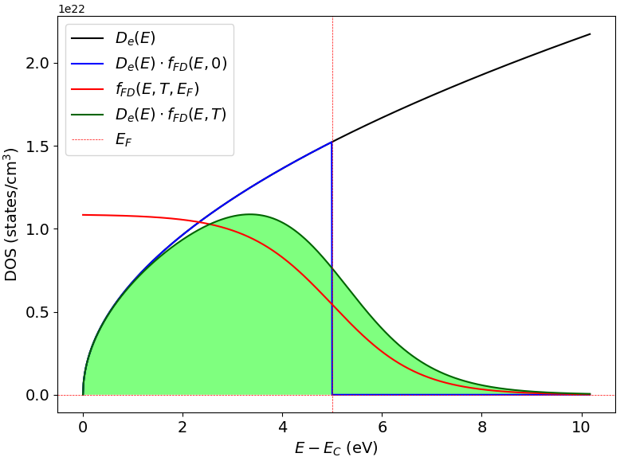
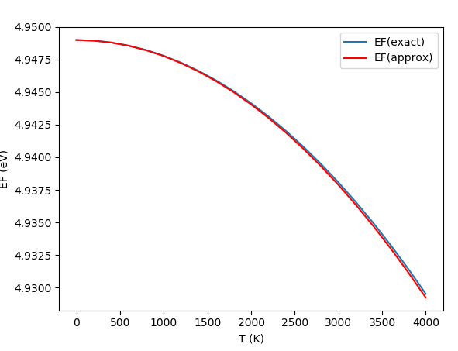
金属の電子密度の計算: プログラム
プログラム: EF-N-metal.py
実行方法: python EF-N-metal.py 10000 5.0
温度 10,000K、E_{F} = 5.0 eV
$D\left(e\right)=\left(2S+1\right)V\frac{2{π\left(2m\right)}^{\frac{3}{2}}}{h^{3}}\sqrt{e}$
$N=\int_{0}^{∞}{D(e) \frac{1}{exp(β\left(e−μ\right))+1}de}$ (8.32)
μの計算
μを変えながら、与えられたNを与えるμを探す
プログラム: EF-T-metal.py
実行法: python ef-t-metal.py

Slide 64
統計分布関数
正準分布 (Boltzmann分布): 一般化された統計分布
$f_{MB}\left(E_{i}\right)=Z^{−1}exp\left(−\frac{E_{i}}{k_{B}T}\right)=exp\left(−\frac{E_{i}−μ}{k_{B}T}\right)$
大正準分布:
$f(E_{i,N},N)=exp\left(\frac{Nμ_{N}−E_{i,N}}{k_{B}T}\right)$
Fermi-Dirac分布: スピンが半整数(波動関数が粒子の交換で反対称)の粒子
$f_{FD}\left(e_{i}\right)=\frac{1}{\exp\left[\left(e_{i}−μ\right)/k_{B}T\right]+1}$ (電子)
Bose-Einstein分布: スピンが整数(波動関数が粒子の交換で対称)の粒子
$f_{BE}\left(e_{i}\right)=\frac{1}{\exp\left[\left(e_{i}−μ\right)/k_{B}T\right]−1}$ (⁴He, スピンのない原子核)
Planck分布: スピンが整数、波動関数が対称の粒子 で、粒子数が保存されない
$f_{PL}\left(e_{i}\right)=\frac{1}{\exp\left[e_{i}/k_{B}T\right]−1}$ (光子、フォノン)

Slide 65
分布関数から物理量を求める方法
1. 全粒子数 => μ を決定
$N=\sum_{i}{f\left(e_{i}\right)}=\int{f(e)drdp}$
2. 統計平均として物理量 P を導出
$P=\sum_{i}{P_{i}f\left(e_{i}\right)}=\int{P(r,p)⋅f(r,p)drdp}$
平均エネルギーの例: $E=\sum_{i}{e_{i}f\left(e_{i}\right)}=\int{e(r,p)⋅f(r,p)drdp}$
3. 分配関数の微分として物理量を導出
平均エネルギー $E=−N\frac{d\ln{Z}}{d(1/k_{B}T)}$
(平均) 分極$\left\langle μ\right\rangle$ $\frac{dZ}{dB}=\frac{1}{k_{B}T}\sum{μ_{i}exp\left(+μ_{i}B/k_{B}T\right)}=\frac{1}{k_{B}T}\left\langle μ\right\rangle$
4. 自由エネルギーの微分として物理量を導出
Helmholtzエネルギー $F=−Nk_{B}T\ln{Z}$
体積弾性率 B_{V} : $F=F_{0}+\frac{1}{2}B_{V}{\left(\frac{V}{V_{0}}\right)}^{2}$ ＝＞ $B_{V}=\frac{d^{2}F}{d(V/V_{0})^{2}}$
弾性率テンソル $C_{ijkl}$: $F=F_{0}+\frac{1}{2}\sum{C_{ijkl}}ε_{ij}ε_{kl}$ ＝＞ $C_{ijkl}=\frac{d^{2}F}{dε_{ij}dε_{kl}}$
誘電率 $ε$ : $F=F_{0}+\frac{1}{2}εE^{2}$ ＝＞ $ε=\frac{d^{2}F}{dE^{2}}$
誘電率テンソル $ε_{ij}$ : $F=F_{0}+\frac{1}{2}\sum{ε_{ij}}E_{i}E_{j}$ ＝＞ $ε_{ij}=\frac{d^{2}F}{dE_{i}{dE}_{j}}$

Slide 66
P. 170
§8.1 大正準分布から量子統計を導出
大正準理論から再度導出してみる:
大分配関数 $Z_{G}=\sum_{{\{n}_{i}\}}{exp\left(β\sum_{i}{(n_{i}μ_{ni}−E_{n_{i},i}})\right)}$
(和記号の${\{n}_{i}\}$は、すべての独立な n_{i} の組を取る)
粒子間の相互作用を無視する
・ $n_{i}μ_{ni}=n_{i}μ$ (1粒子当たり化学ポテンシャルは粒子数に依存しない)
・ $E_{n_{i},i}=n_{i}$ $e_{i}$ (状態iの全エネルギーは各粒子のエネルギーの和)
$Z_{G}= \sum_{{\{n}_{i}\}}{\prod_{i}{exp\left(βn_{i}(μ−e_{i})\right)}}=\sum_{n_{1}}{\sum_{n_{2}}{⋯}}\prod_{i}{exp\left(βn_{i}({μ−e}_{i})\right)}$
$=\sum_{n_{1}}{exp\left(βn_{1}(μ−e_{1})\right)\sum_{n_{2}}{exp\left(βn_{2}(μ−e_{2})\right)⋯}}$
$=\prod_{i}{\sum_{n_{i}}{exp\left(−βn_{i}(e_{i}−μ)\right)}}$

Slide 67
P. 170
§8.1 大正準分布から量子統計を導出
大分配関数 $Z_{G}=\prod_{i}{\sum_{n_{i}}{exp\left(−βn_{i}(e_{i}−μ)\right)}}$
状態 i を占める占有数 n_{i} の平均 f_{i}
$fi=\left\langle ni\right\rangle =\sum_{{\{n}_{i}\}}{niexp\left(β\sum_{i}{n_{i}(μ{−e}_{i}})\right)}/Z_{G}=−∂ln Z_{G}/∂(βe_{i})$
Fermi統計: n_{i} = 0, 1で和を取る
$Z_{G}=\prod_{i}{\sum_{n_{i}=0}^{1}{exp(−βn_{i}(e_{i}−μ))}}=\prod_{i}{\left(1+exp(−β(e_{i}−μ))\right)}$
$f_{i}=−\frac{∂}{β∂e_{i}}ln Z_{G}=\frac{exp(−β\left(e_{i}−μ\right))}{1+exp(−β\left(e_{i}−μ\right))}=\frac{1}{exp(β\left(e_{i}−μ\right))+1}$
Bose統計: n_{i} = 0, 1, ･･･ で和を取る
$Z_{G}=\prod_{i}{\sum_{n_{i}=0}^{∞}{exp(−βn_{i}(e_{i}−μ))}}=\prod_{i}{\frac{1}{1−exp(−β(e_{i}−μ))}}$
$f_{i}=−\frac{∂}{β∂e_{i}}ln Z_{G}=\frac{∂}{β∂e_{i}}\left\{\sum_{i}{\left[1−e^{−β\left(e_{i}−μ\right)}\right]}\right\}=\frac{1}{exp(β\left(e_{i}−μ\right))−1}$

Slide 68
調和振動子の量子統計力学の取り扱い
調和振動子をフォノンの集まりとみる
調和振動子の解
量子数 n はフォノンの数
フォノンのエネルギー $e=ℏω$
量子数 n の状態を取る
$$E_{n}=ℏω\left(n+\frac{1}{2}\right)$$
基底状態
第一励起状態
基底状態
第一励起状態
n = 4
n = 4
n = 4
n = 4
n = 3
n = 3
n = 3
n = 3
n = 2
n = 2
n = 2
n = 2
n = 1
n = 1
n = 1
n = 1
フォノン ($e=ℏω$) は
大正準分布に従う
Planck分布
$$f\left(ℏω\right)=\frac{1}{\exp\left(βℏω\right)−1}$$
正準分布 ($E_{i}$) に従う
$$f\left(E_{i}\right)=Z^{−1}\exp\left(−βE_{i}\right)$$
量子数の期待値 <n>
エネルギーの期待値 <E_{n}>

Slide 69
各種統計における粒子の可能な配置
Boltzmann統計、正準統計 => 試験によく出る。Isingモデルなど。
1個の粒子 (正準集団) が複数の準位を作り、そのどれか 1つの状態を取る。
N_{i} のうち取りうる準位はN₁+N₂+・・・+ N_{i-1}だけ減少。 全粒子数の条件は未定乗数法で入る。
$W=W1W2W3⋯=\frac{N!}{N1!\left(N−N1\right)!}\frac{\left(N−N1\right)!}{N2!\left(N−N1−N2\right)!}\frac{\left(N−N1−N2\right)!}{N3!\left(N−N1−N2−N3\right)!}⋯=\frac{N!}{N1!N2!N3!⋯}$
$$E_{3}$$
$$E_{2}$$
$$E_{1}$$
Fermi-Dirac統計
N個の粒子が作る準位のそれぞれに 0 個あるいは 1 個の粒子が入れる。
N₁, N₂, N₃・・・に制約条件は入れる必要はない。全粒子数の条件は未定乗数法で入る。
$W=W1W2W3⋯=\frac{g1!}{N1!\left(g1−N1\right)!}\frac{g2!}{N2!\left(g2−N2\right)!}\frac{g3!}{N2!\left(g3−N2\right)!}⋯=\prod_{i}{\frac{gi!}{Ni!\left(gi−Ni\right)!}}$
グループ2, $E_{2}\text{,} g_{2}=6\text{,} n_{2}=3$
グループ1，$E_{1}$, $g_{1}=8\text{,} n_{1}=5$
縮退度 $g_{i}$
Bose-Einstein統計
N個の粒子が作る準位のそれぞれに 0 個以上の粒子が入れる
$W=W1W2W3⋯=\frac{\left(g1+N1−1\right)!}{N1!\left(g1−1\right)!}\frac{\left(g2+N2−1\right)!}{N2!\left(g2−1\right)!}\frac{\left(g3+N3−1\right)!}{N3!\left(g3−1\right)!}⋯=\prod_{i}{\frac{\left(gi+Ni−1\right)!}{Ni!\left(gi−1\right)!}}$
グループ2，$E_{2}\text{,} g_{2}=6\text{,} n_{2}=5$
グループ1，$E_{1}$, $g_{1}=8\text{,} n_{1}=9$
縮退度 $g_{i}$

